Slide 1

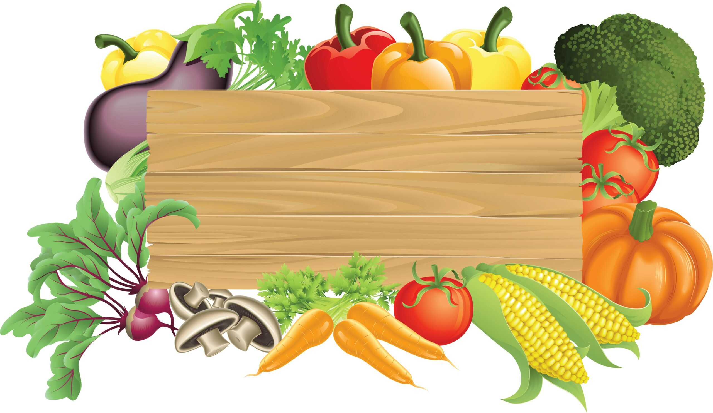
МДОАУ «ЦРР-дс № 120 г.Орска «Крепыш»
Дидактические игры для ознакомления дошкольников с миром растений
«Всё начинается с семечка»
Автор: воспитатель высшей категории
Васильева Вера Александровна

Slide 2
Актуальность
Современное общество предъявляет высокие требования к уровню подготовки подрастающего поколения, особенно в области экологического воспитания и формирования бережного отношения к природе. Именно дошкольный возраст является наиболее благоприятным периодом для знакомства с разнообразием растительного мира, ведь именно тогда дети проявляют наибольший интерес ко всему новому и необычному.

Slide 3
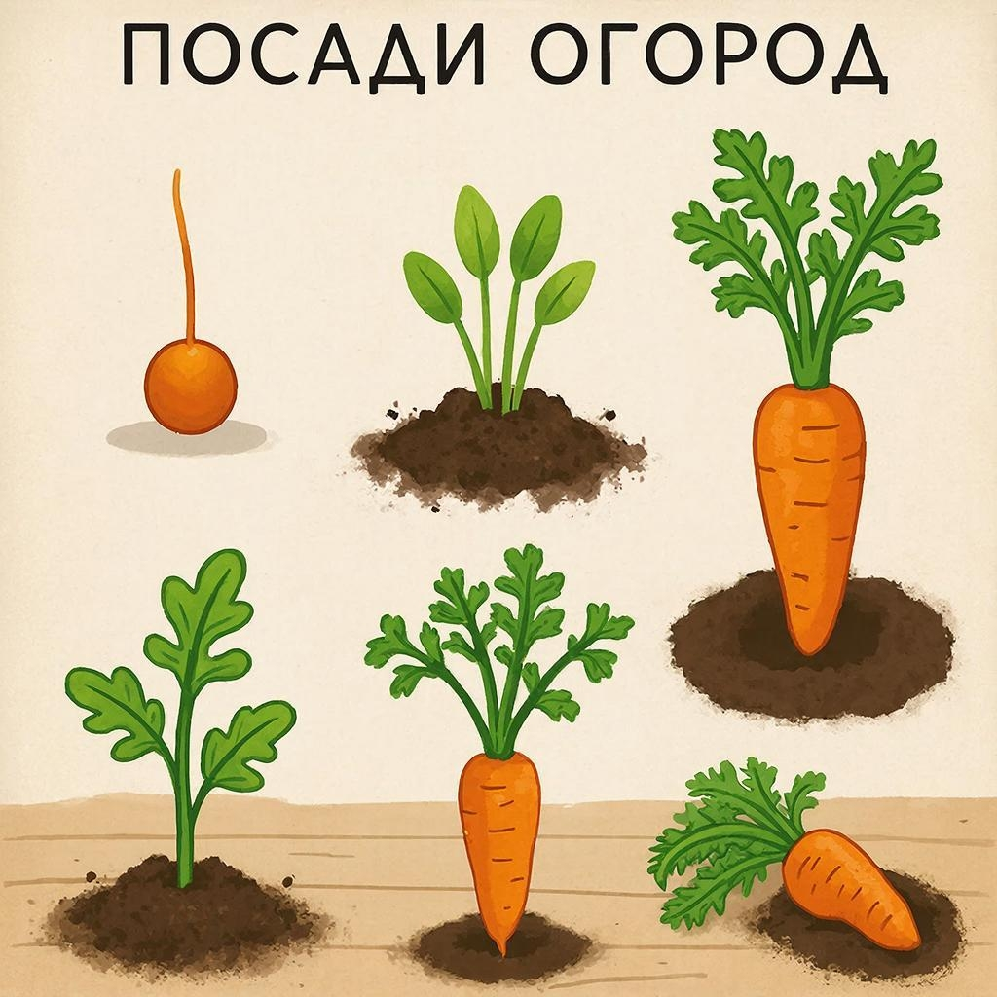
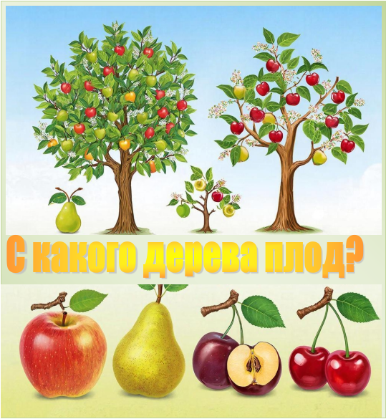
Дидактические игры являются эффективным инструментом развития познавательной активности детей дошкольного возраста, способствуя формированию интереса к окружающему миру, включая мир природы и растительный мир. Использование игровых форм позволяет сделать процесс изучения увлекательным и естественным образом вовлекающим ребенка в образовательный процесс.

Slide 4
Цель:
- познакомить детей с видами семян различных плодов растений;
- закрепить знания детей об овощах, фруктах, цветах, зелени;
- развивать мелкую моторику пальцев рук;
- развивать мышление, внимание, память.

Slide 5
Задачи:
Развитие наблюдательности, внимания, памяти и воображения путем привлечения ребенка к изучению свойств растений, цветов, листьев, плодов и семян.
Формирование первичных научных понятий о циклах роста и развития растений, сезонных изменениях в мире флоры.
Стимулирование коммуникативных способностей, расширение активного словаря детей, развитие речи и умения выражать свои мысли словами.

Slide 6
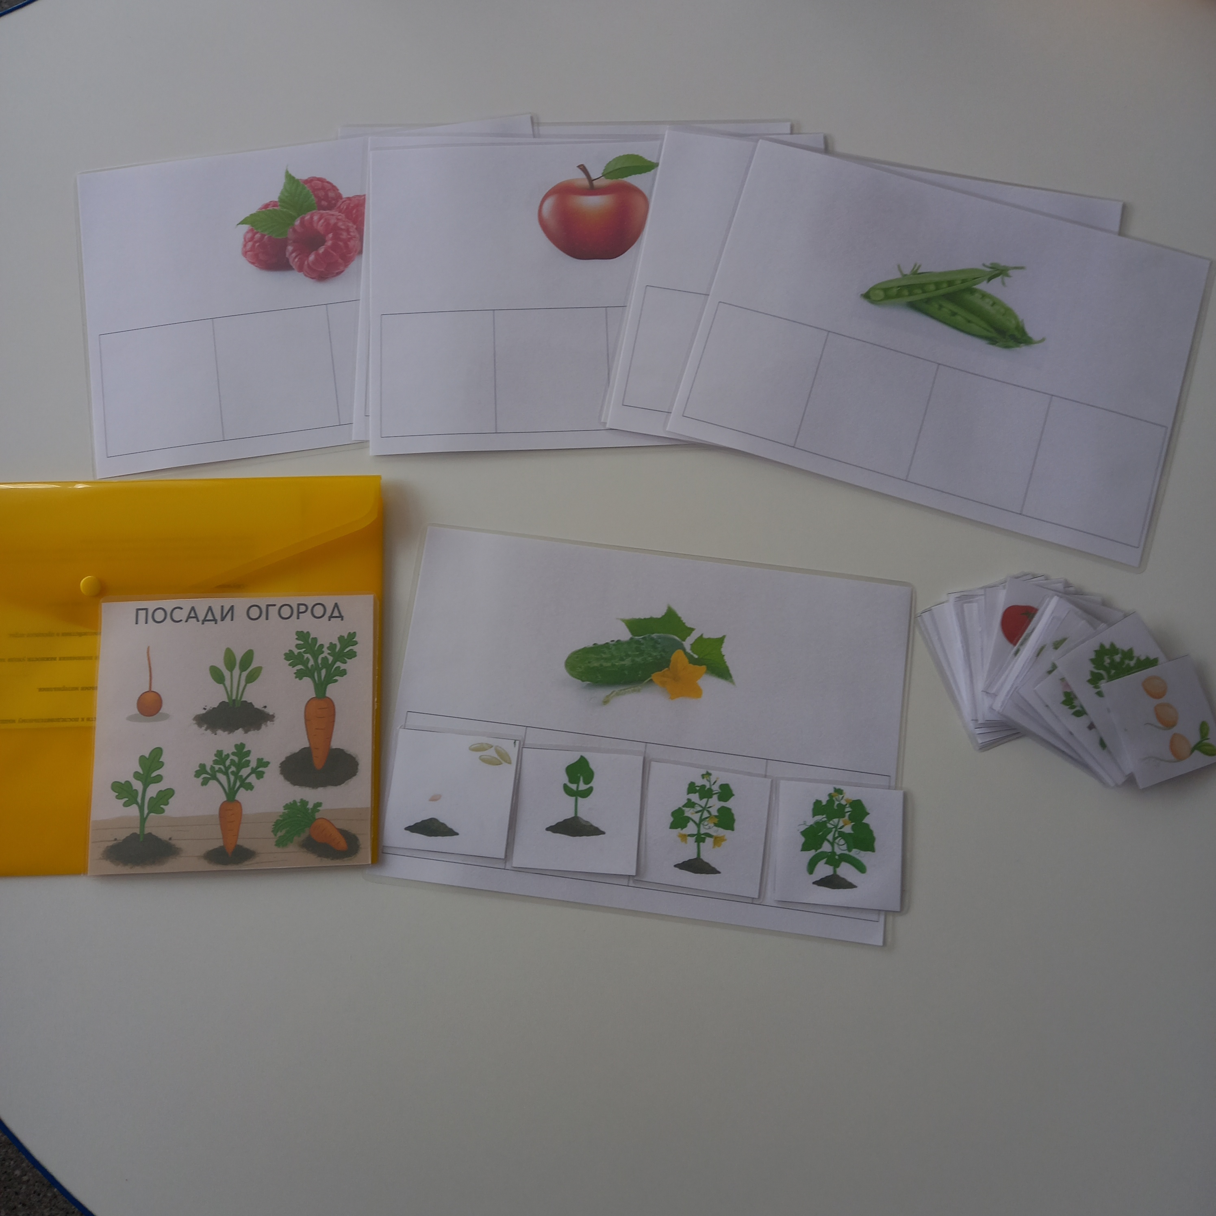
Дидактическая игра "Посади огород"
Игра ориентированная на последовательность и понятие роста, направлена на развитие у детей понимания процесса роста растений от семечка до взрослого растения с плодами.

Slide 7
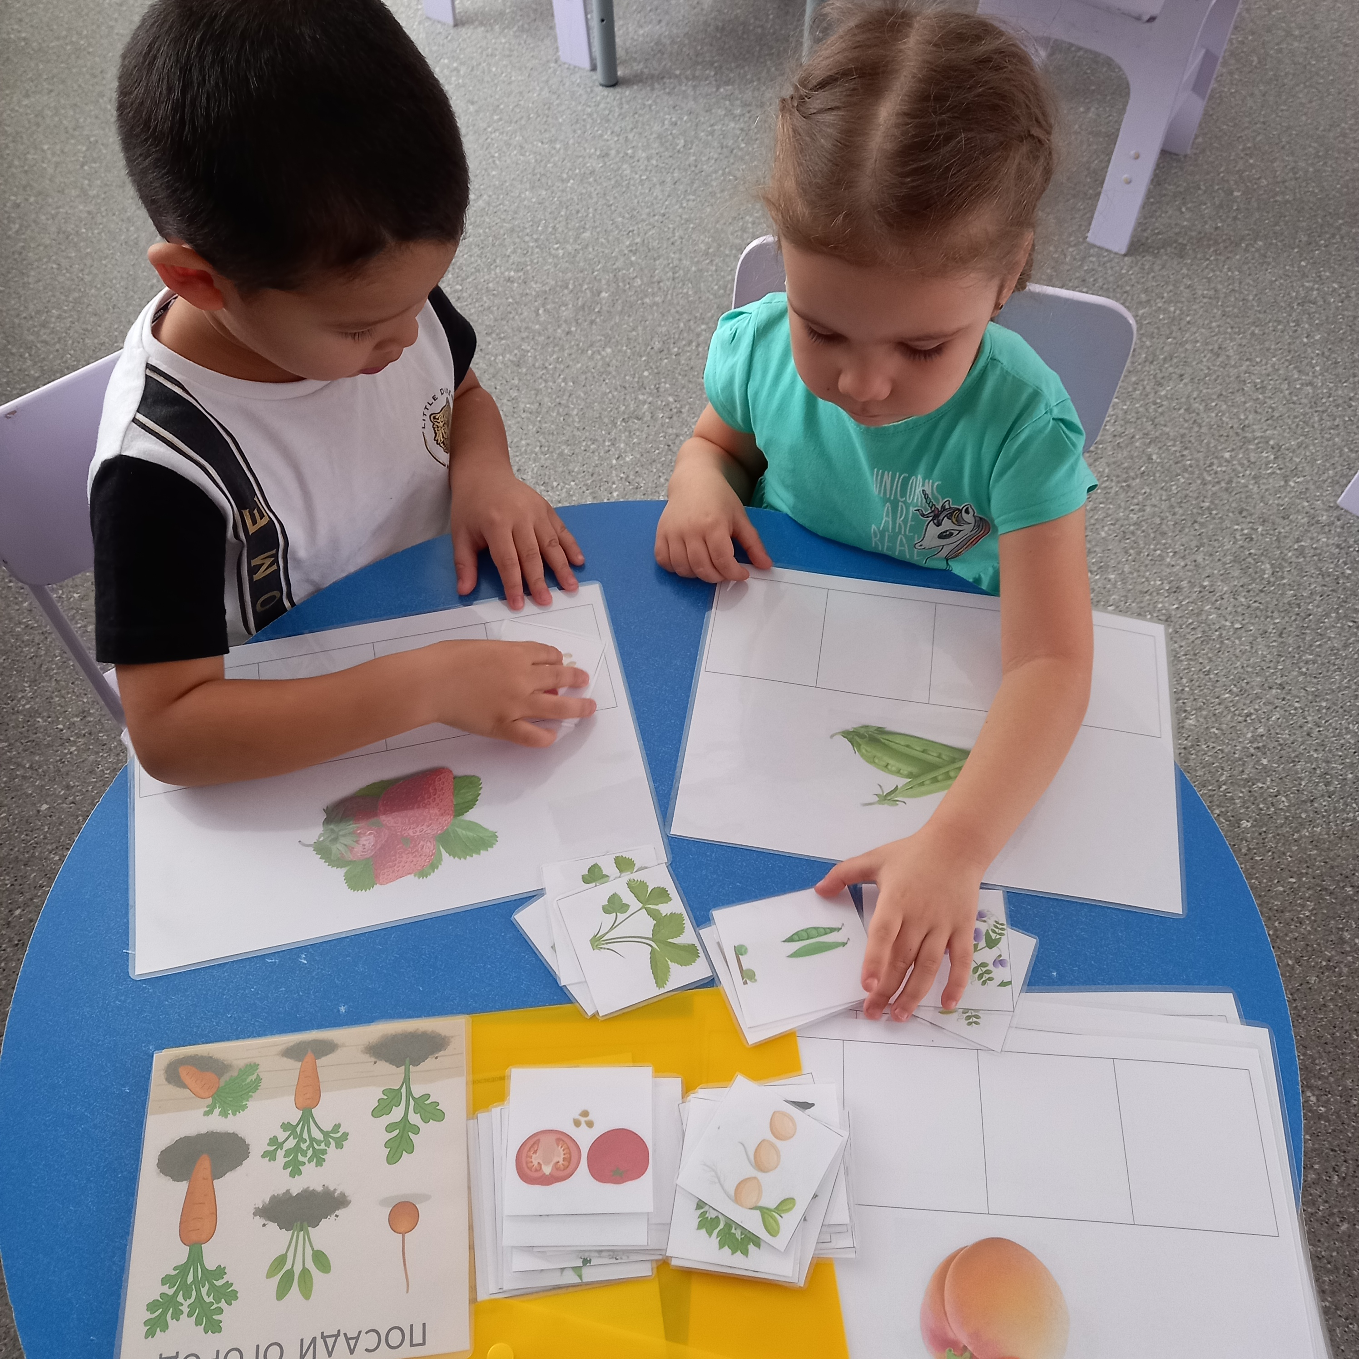
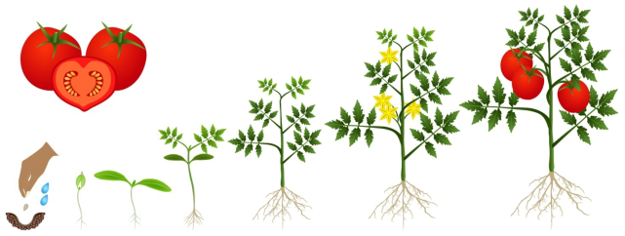
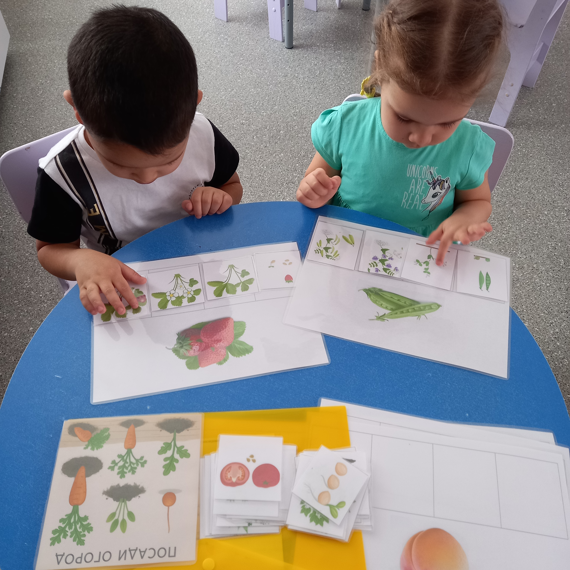
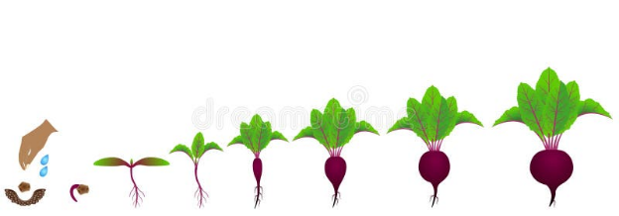

Slide 8
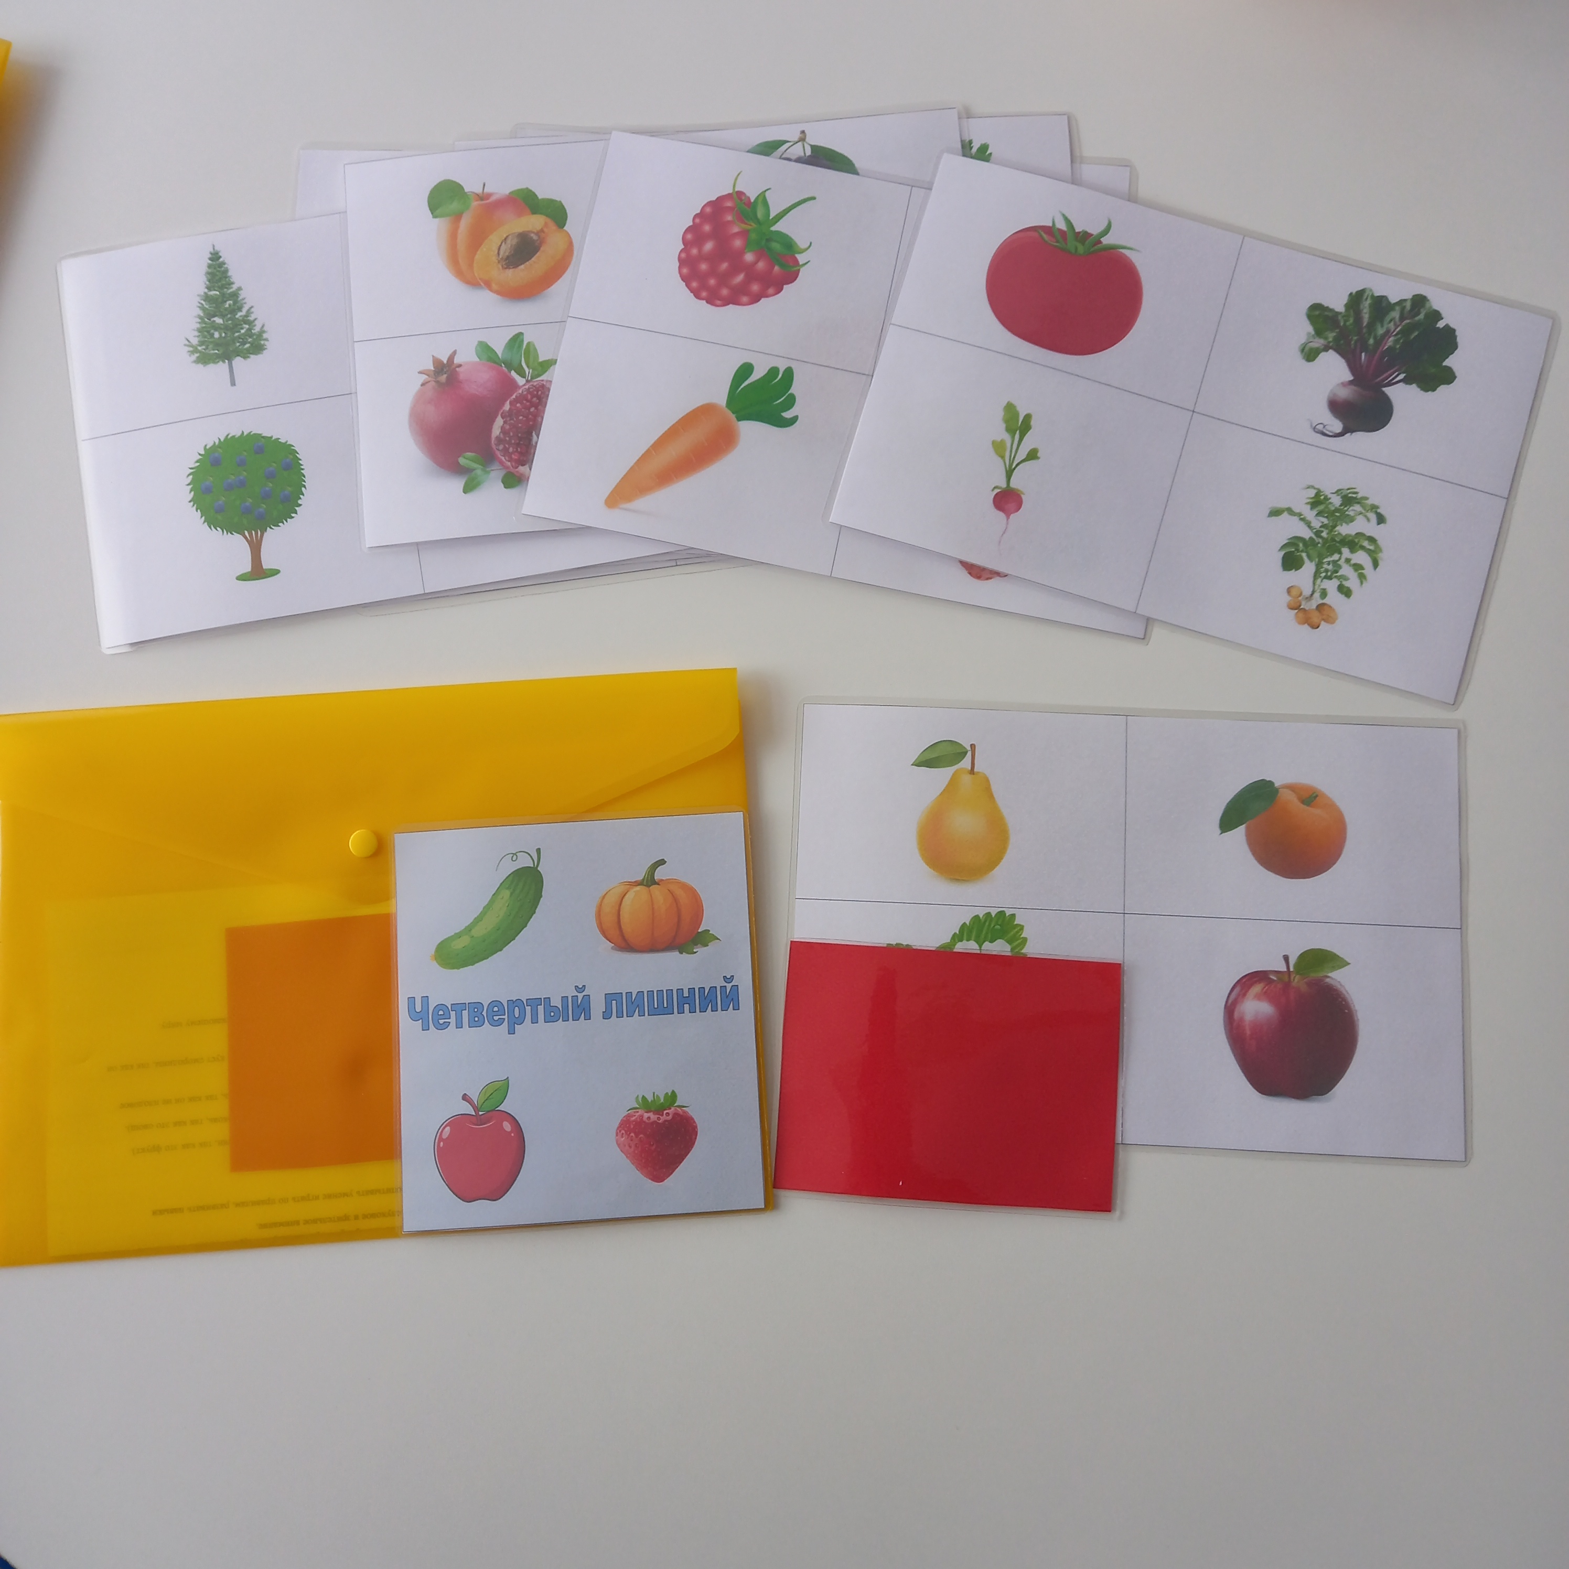
Дидактическая игра «Четвертый лишний»
Игра направлена на развитие у дошкольников логического мышления, внимания, памяти и речи через классификацию предметов по существенному
признаку. В ходе игры дети учатся выделять четвертый лишний предмет, обобщать понятия (овощи, фрукты), правильно аргументировать свой ответ, развивая словесно-логическое мышление и словарь.

Slide 9
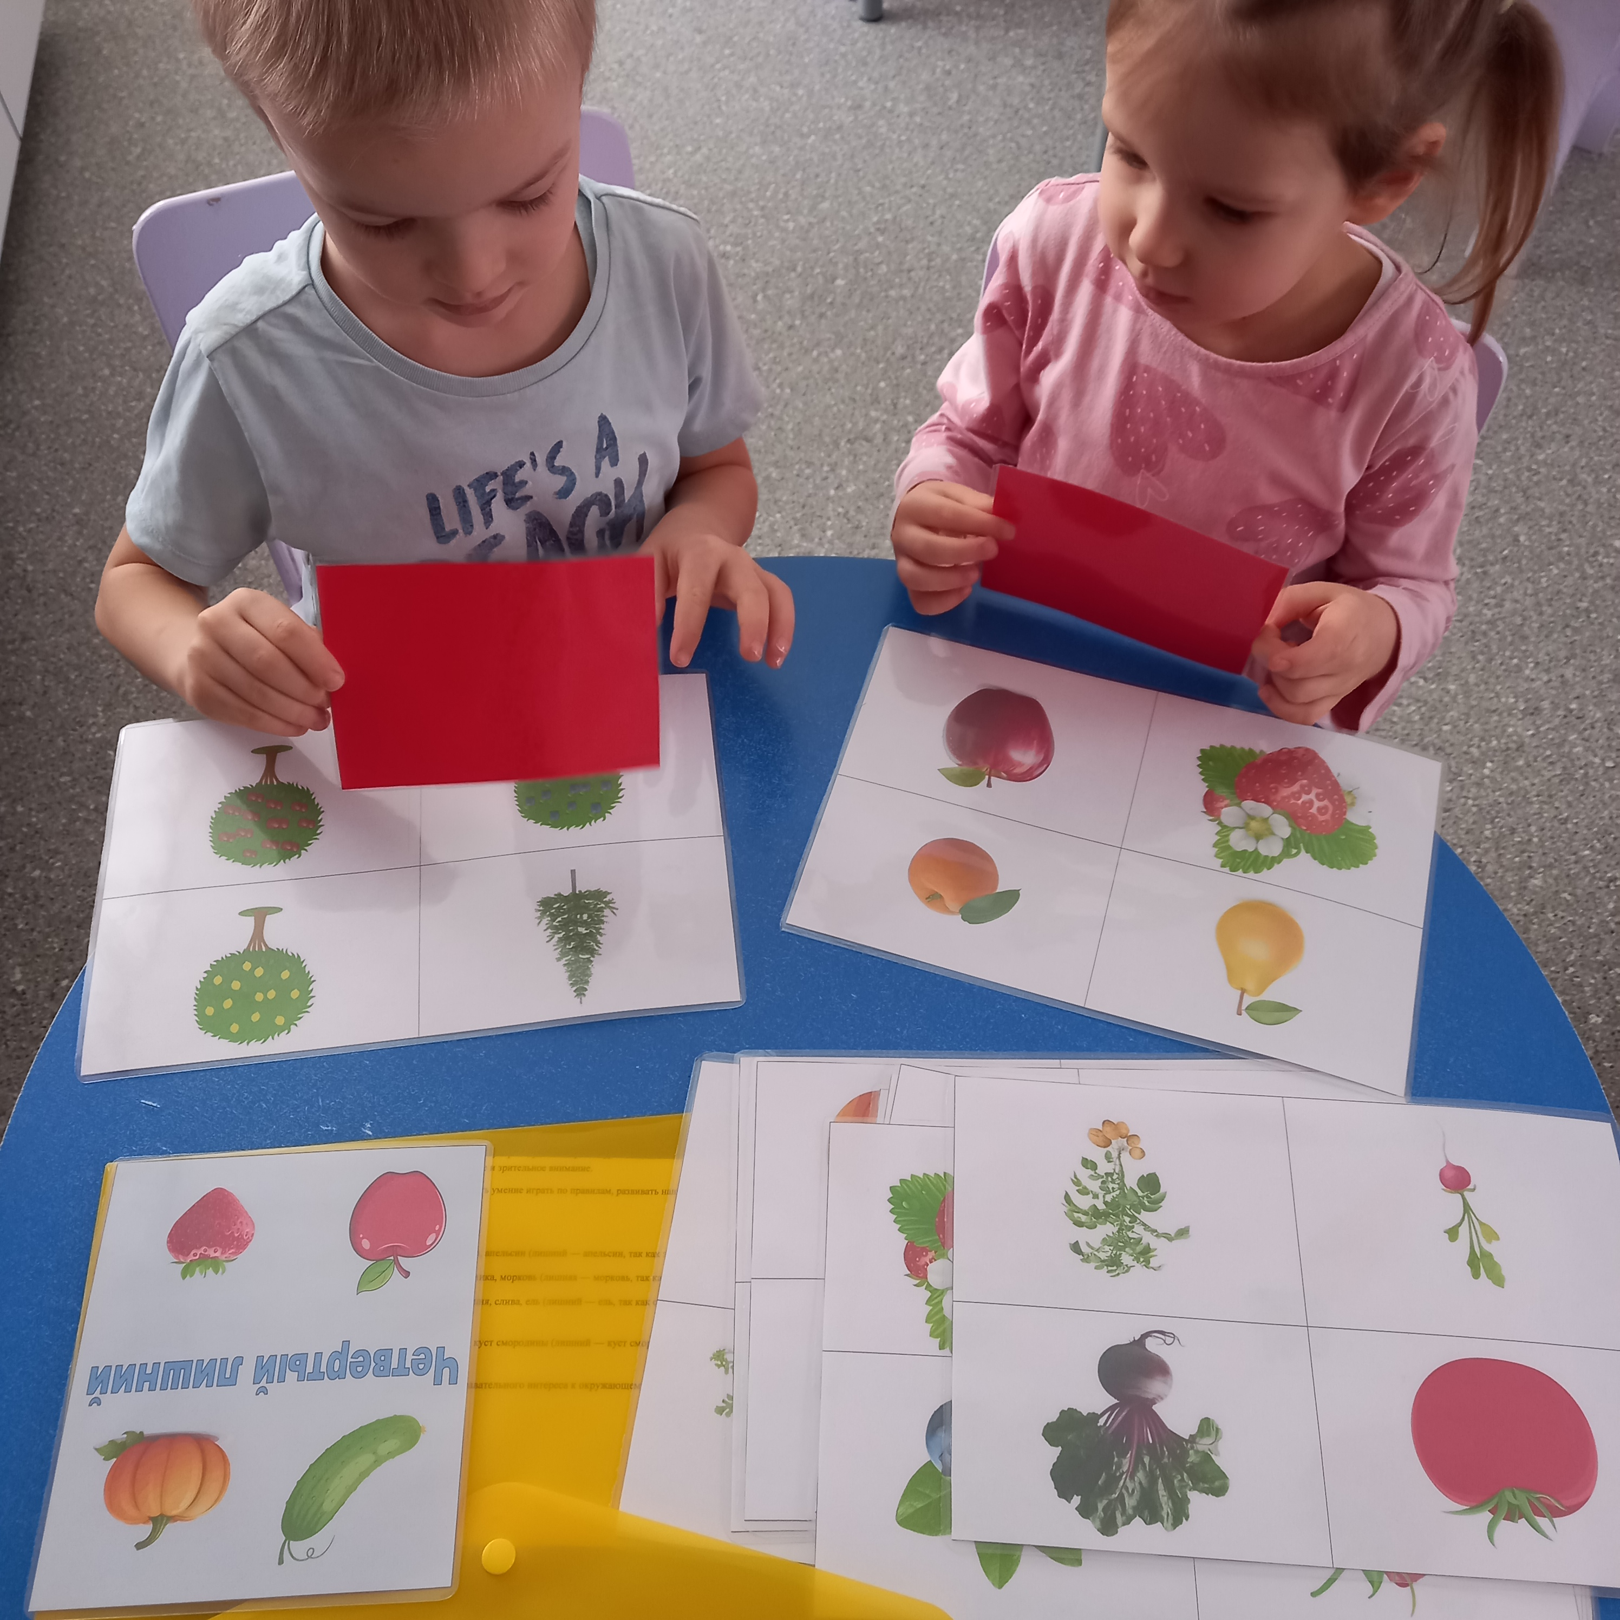
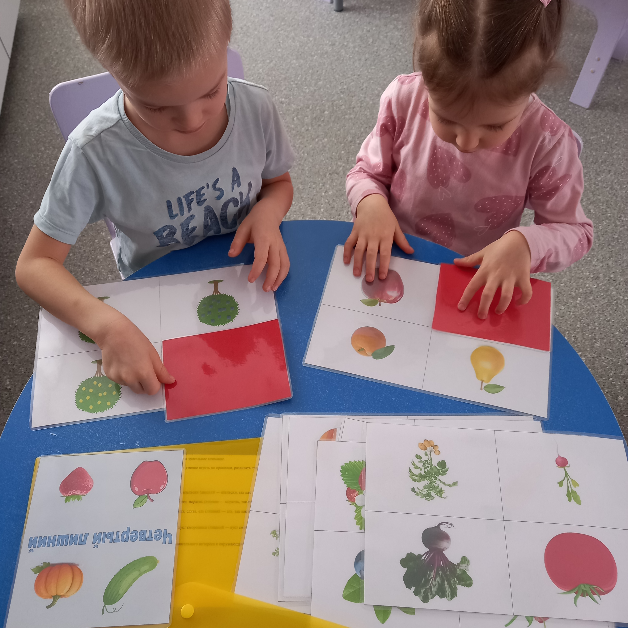

Slide 10
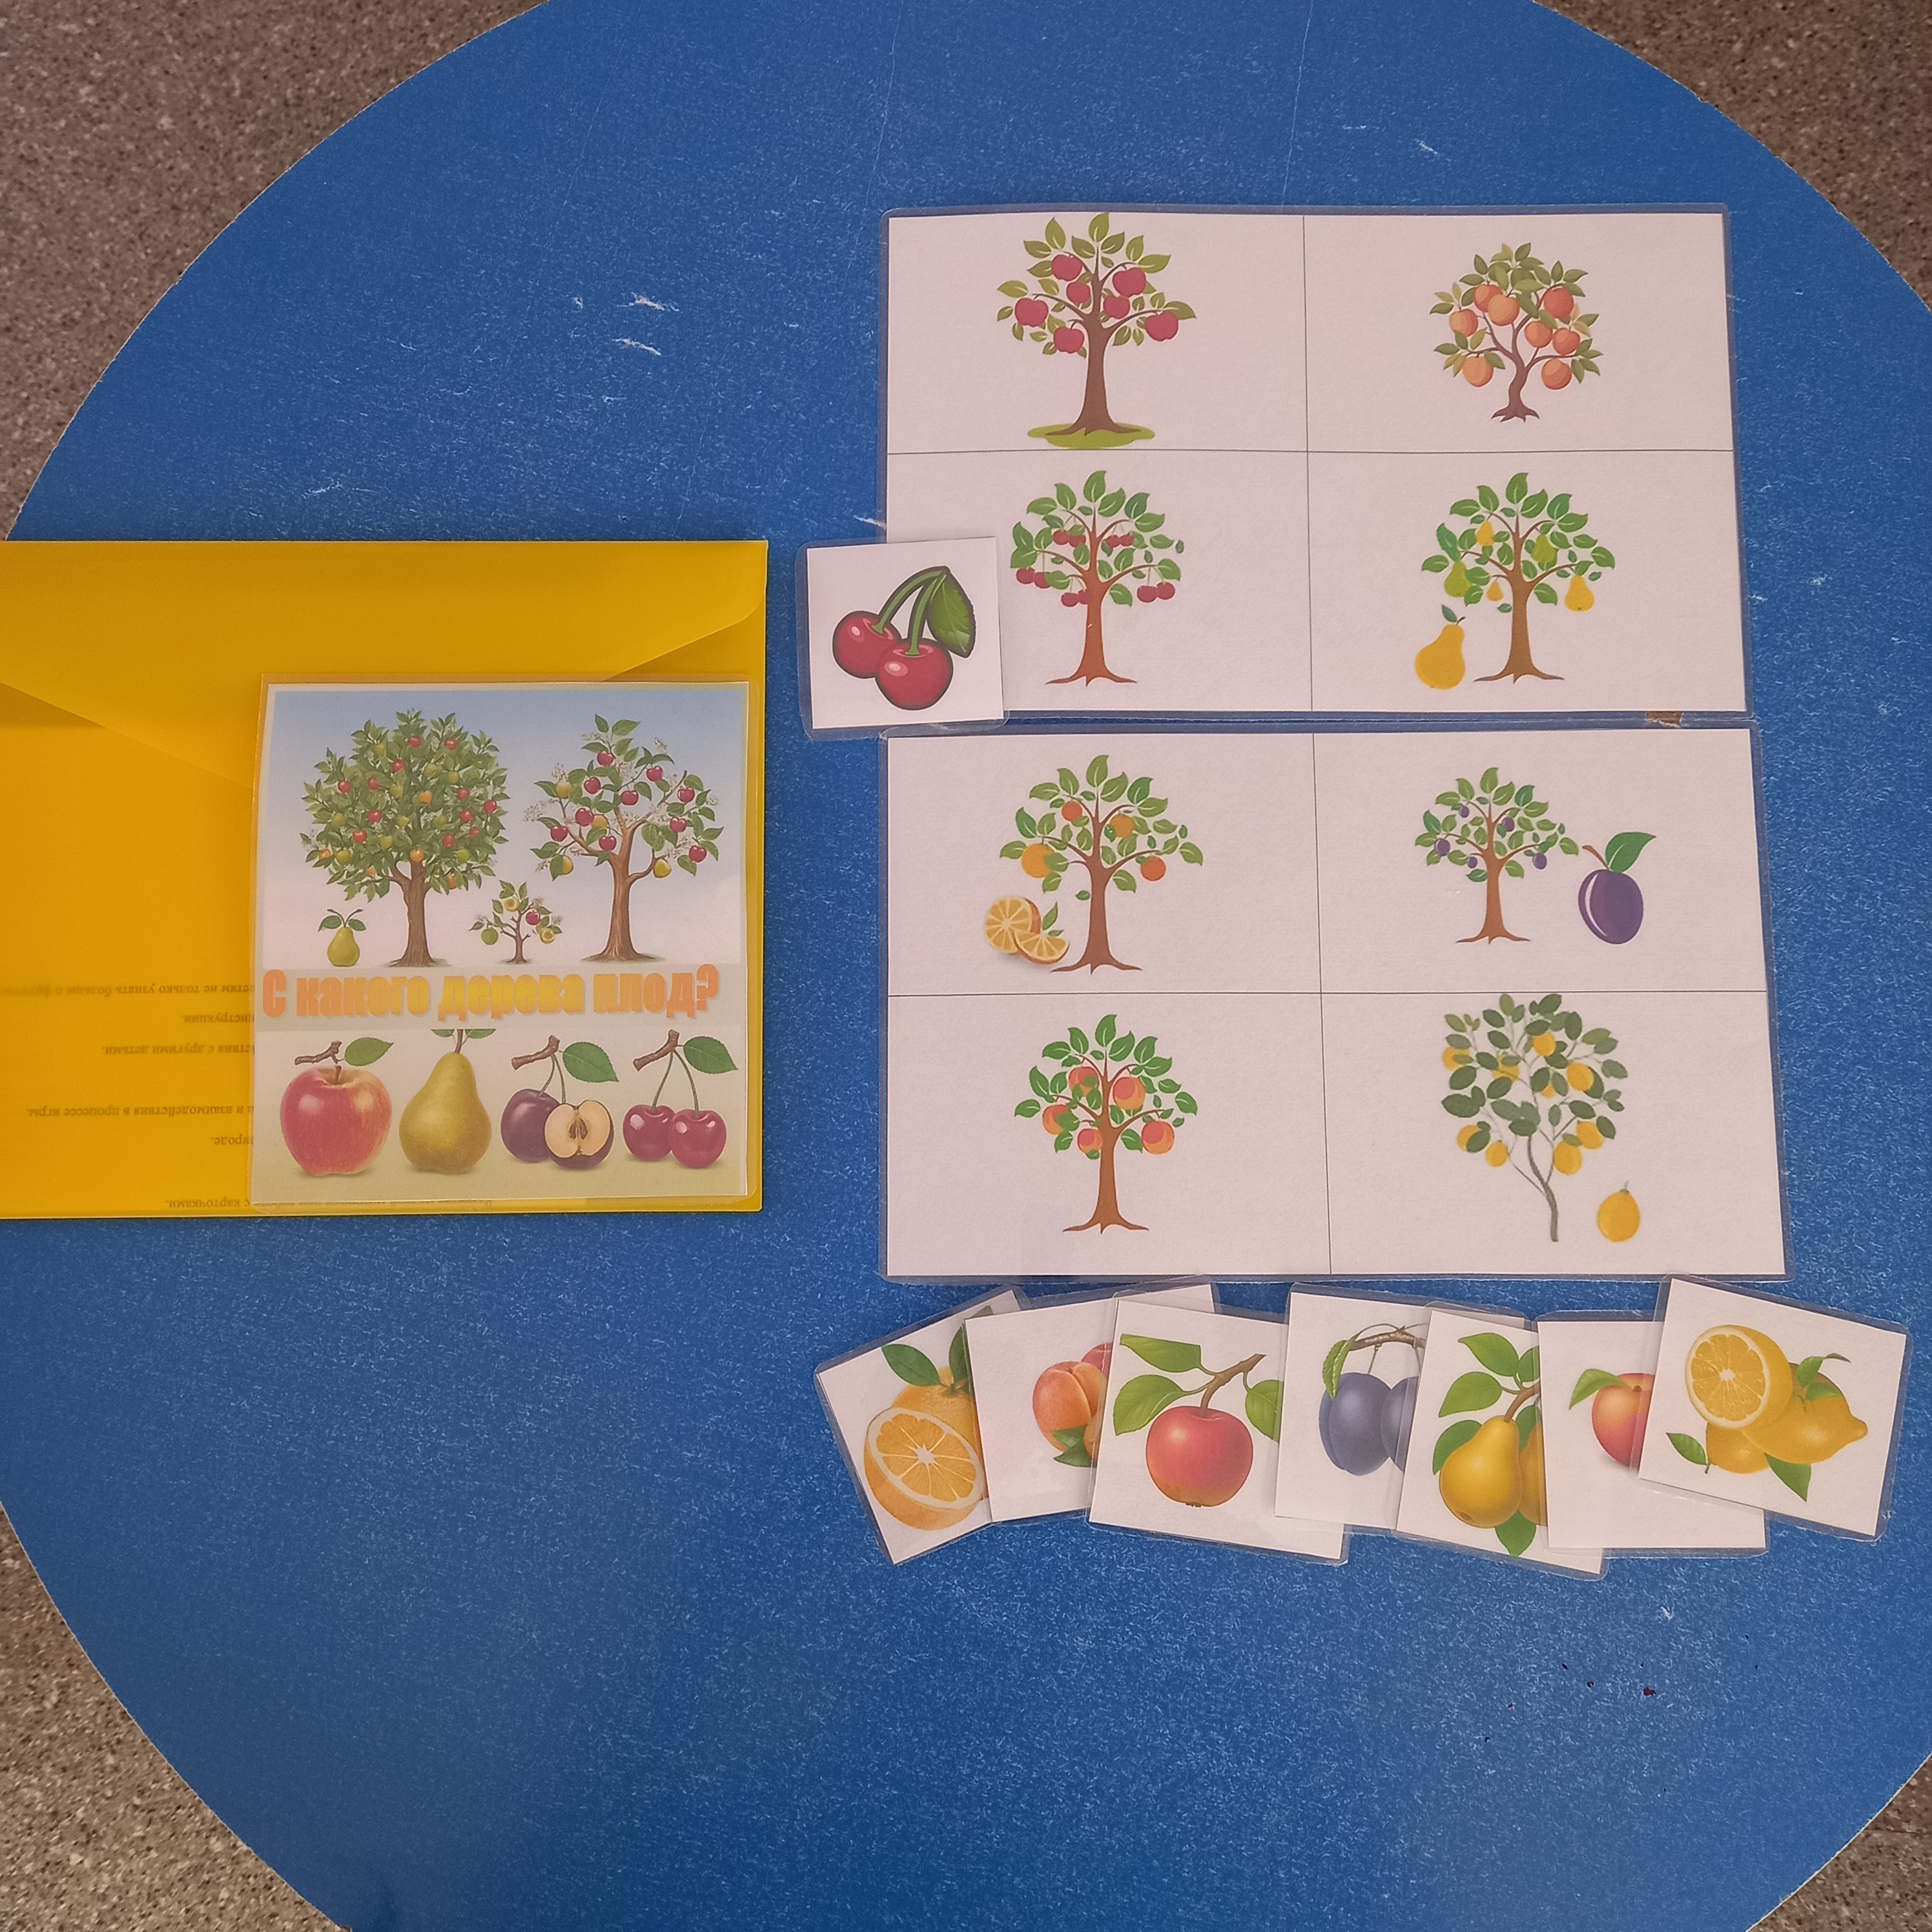
Дидактическая игра "С какого дерева плод?"
Игра направлена на развитие у детей знаний о природе, в частности о фруктах и деревьях, на которых они растут.

Slide 11
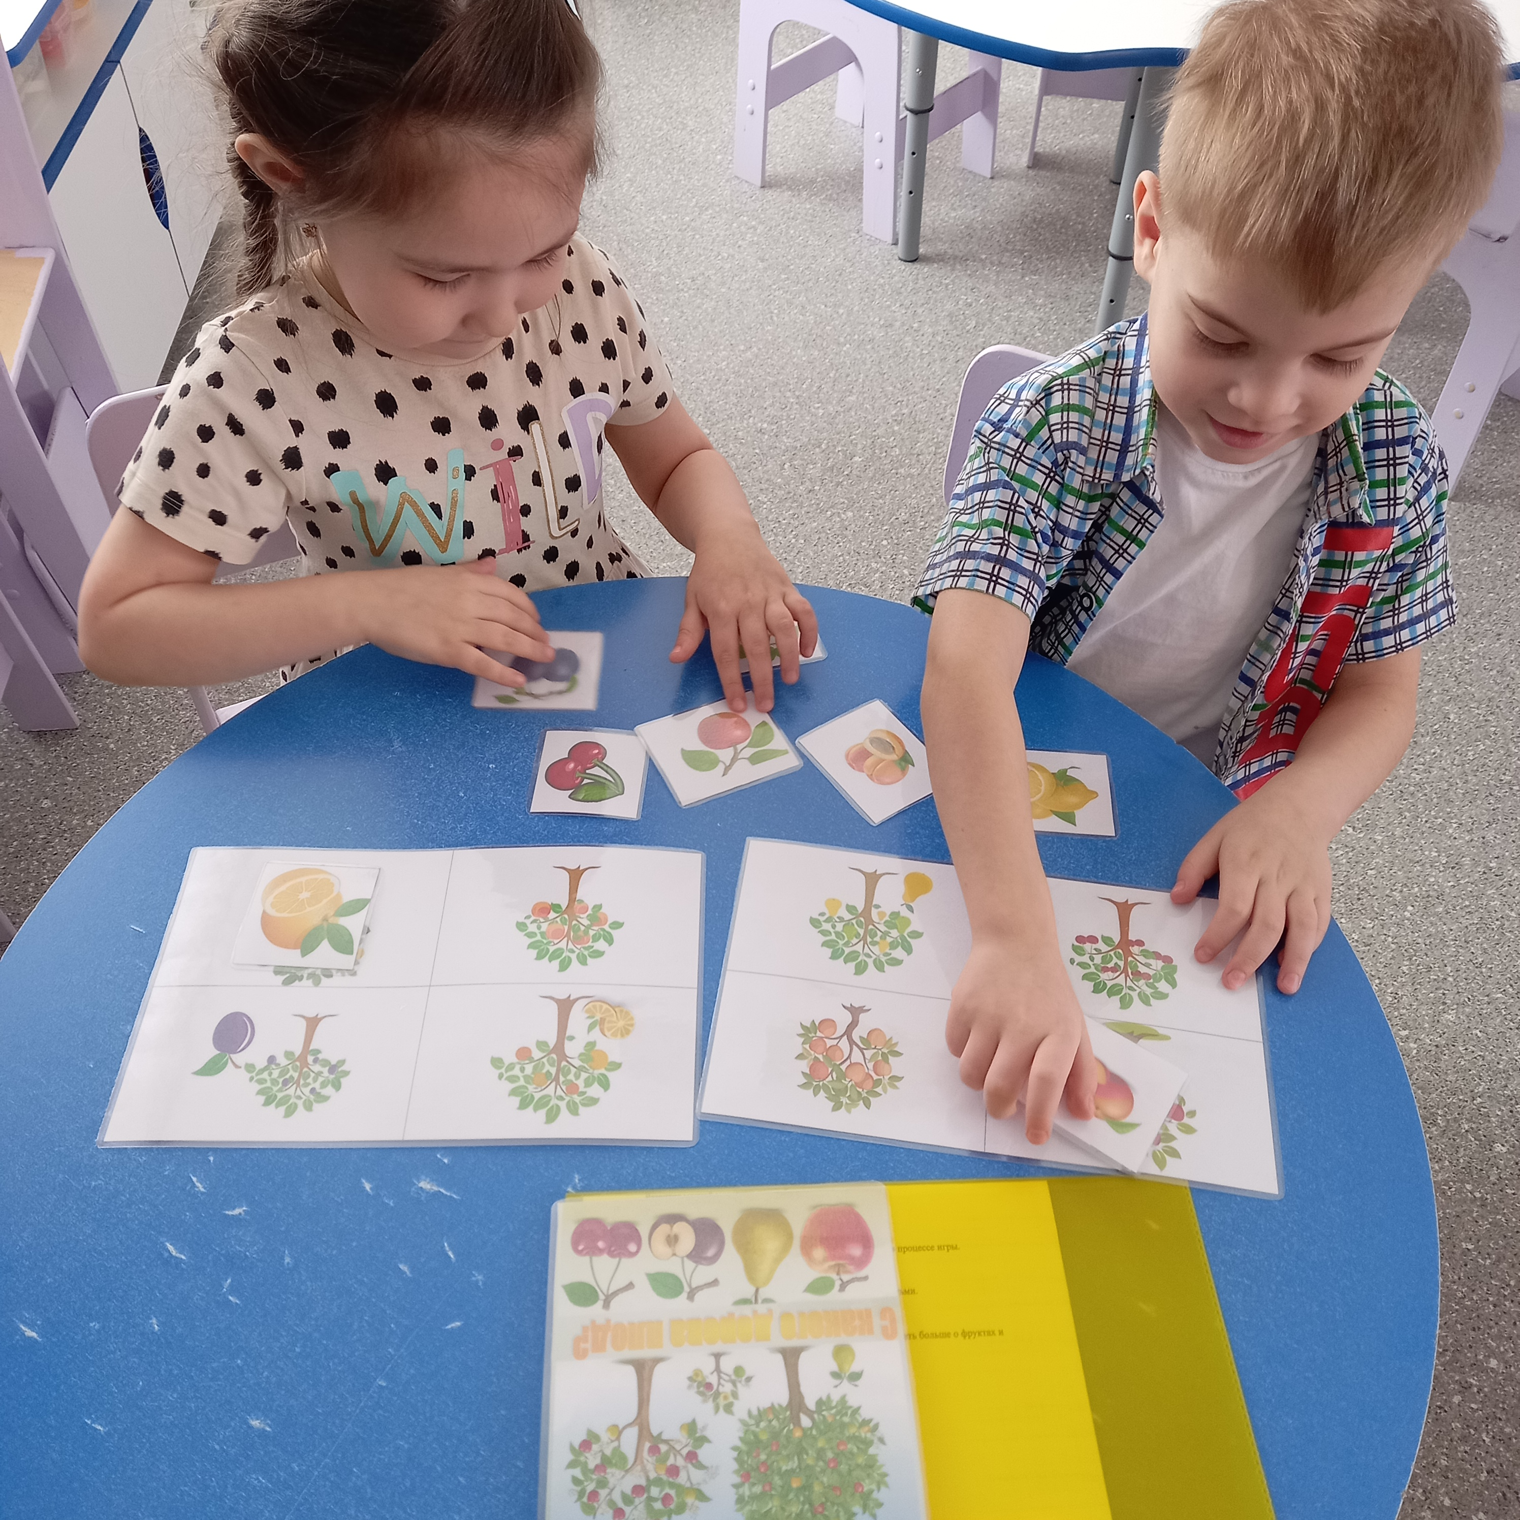
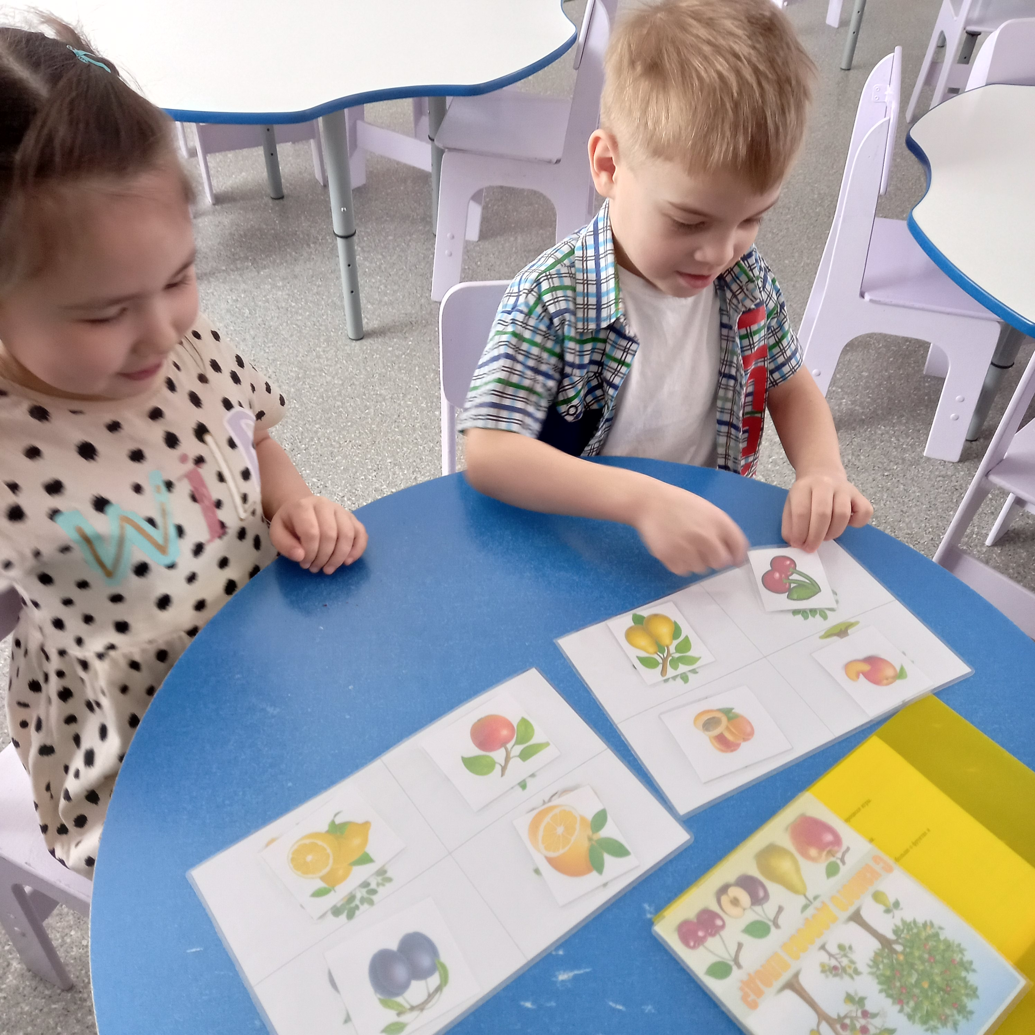
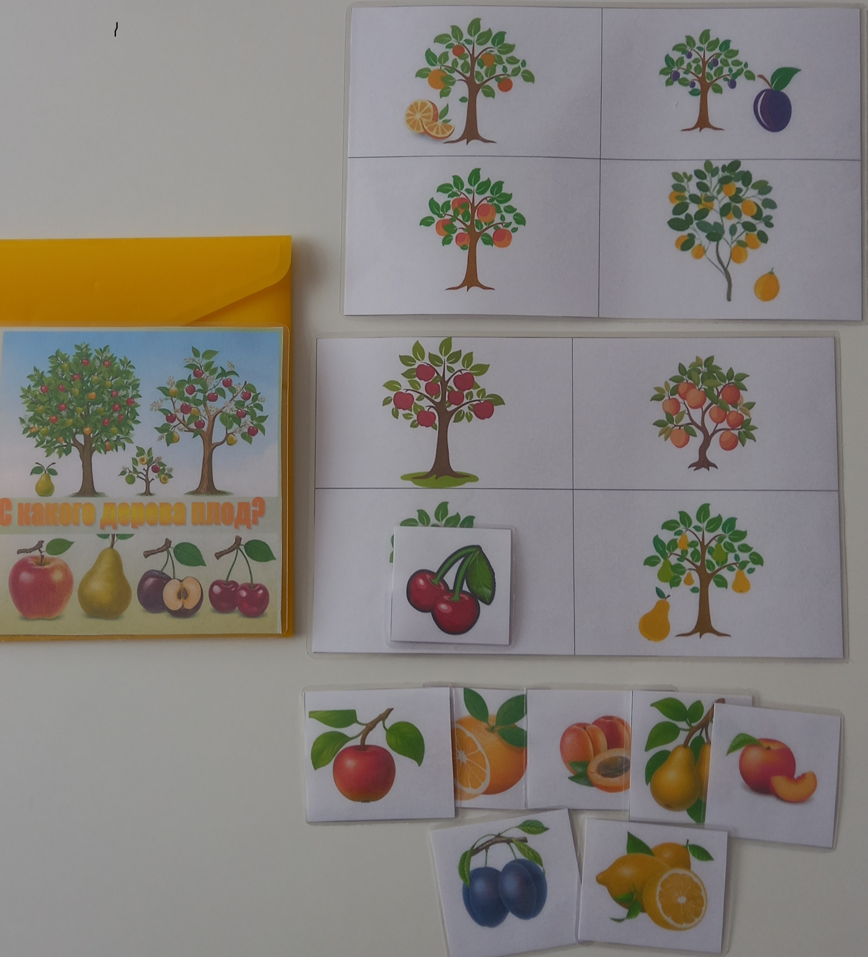

Slide 12
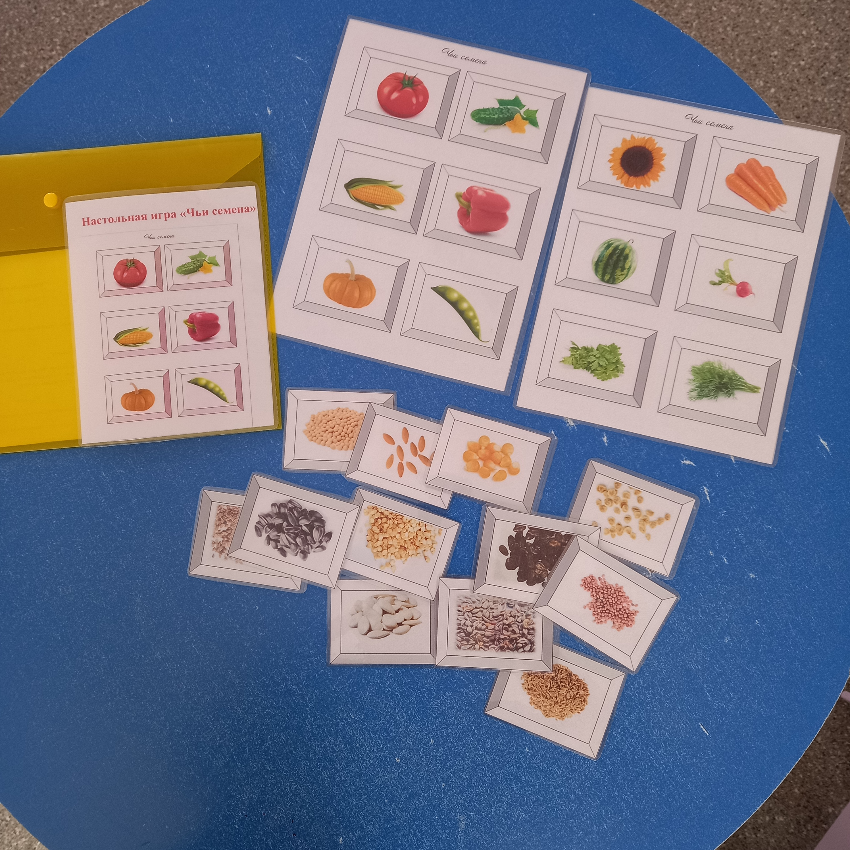
«Чьи семена?»
игра направленная на изучение садоводства, природы, овощей, фруктов и их семян. Игра развивает мелкую моторику, память, внимание, логическое мышление и расширяет словарный запас, помогая детям научиться сопоставлять семена с соответствующими растениями.

Slide 13
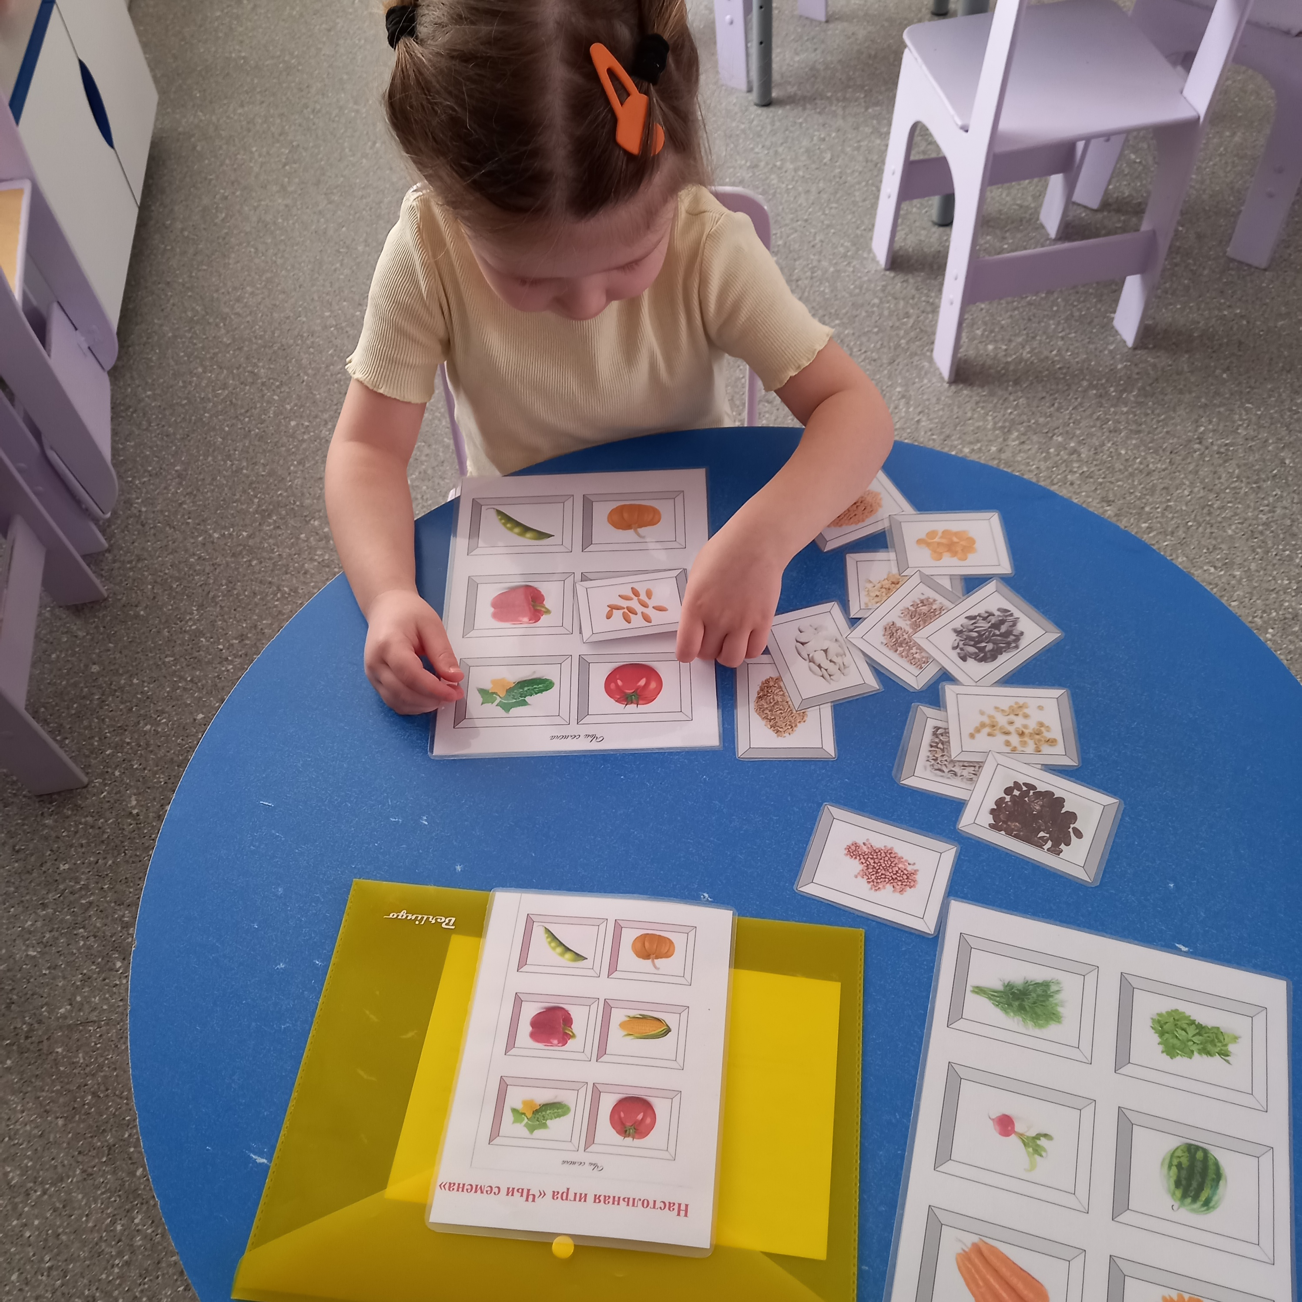
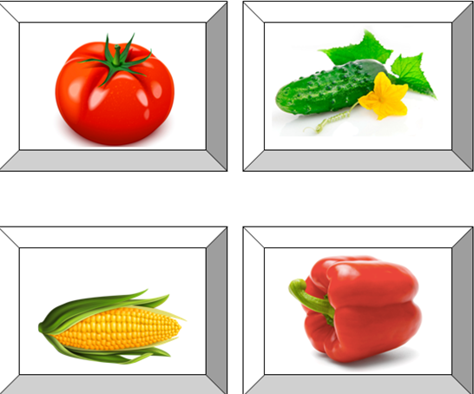
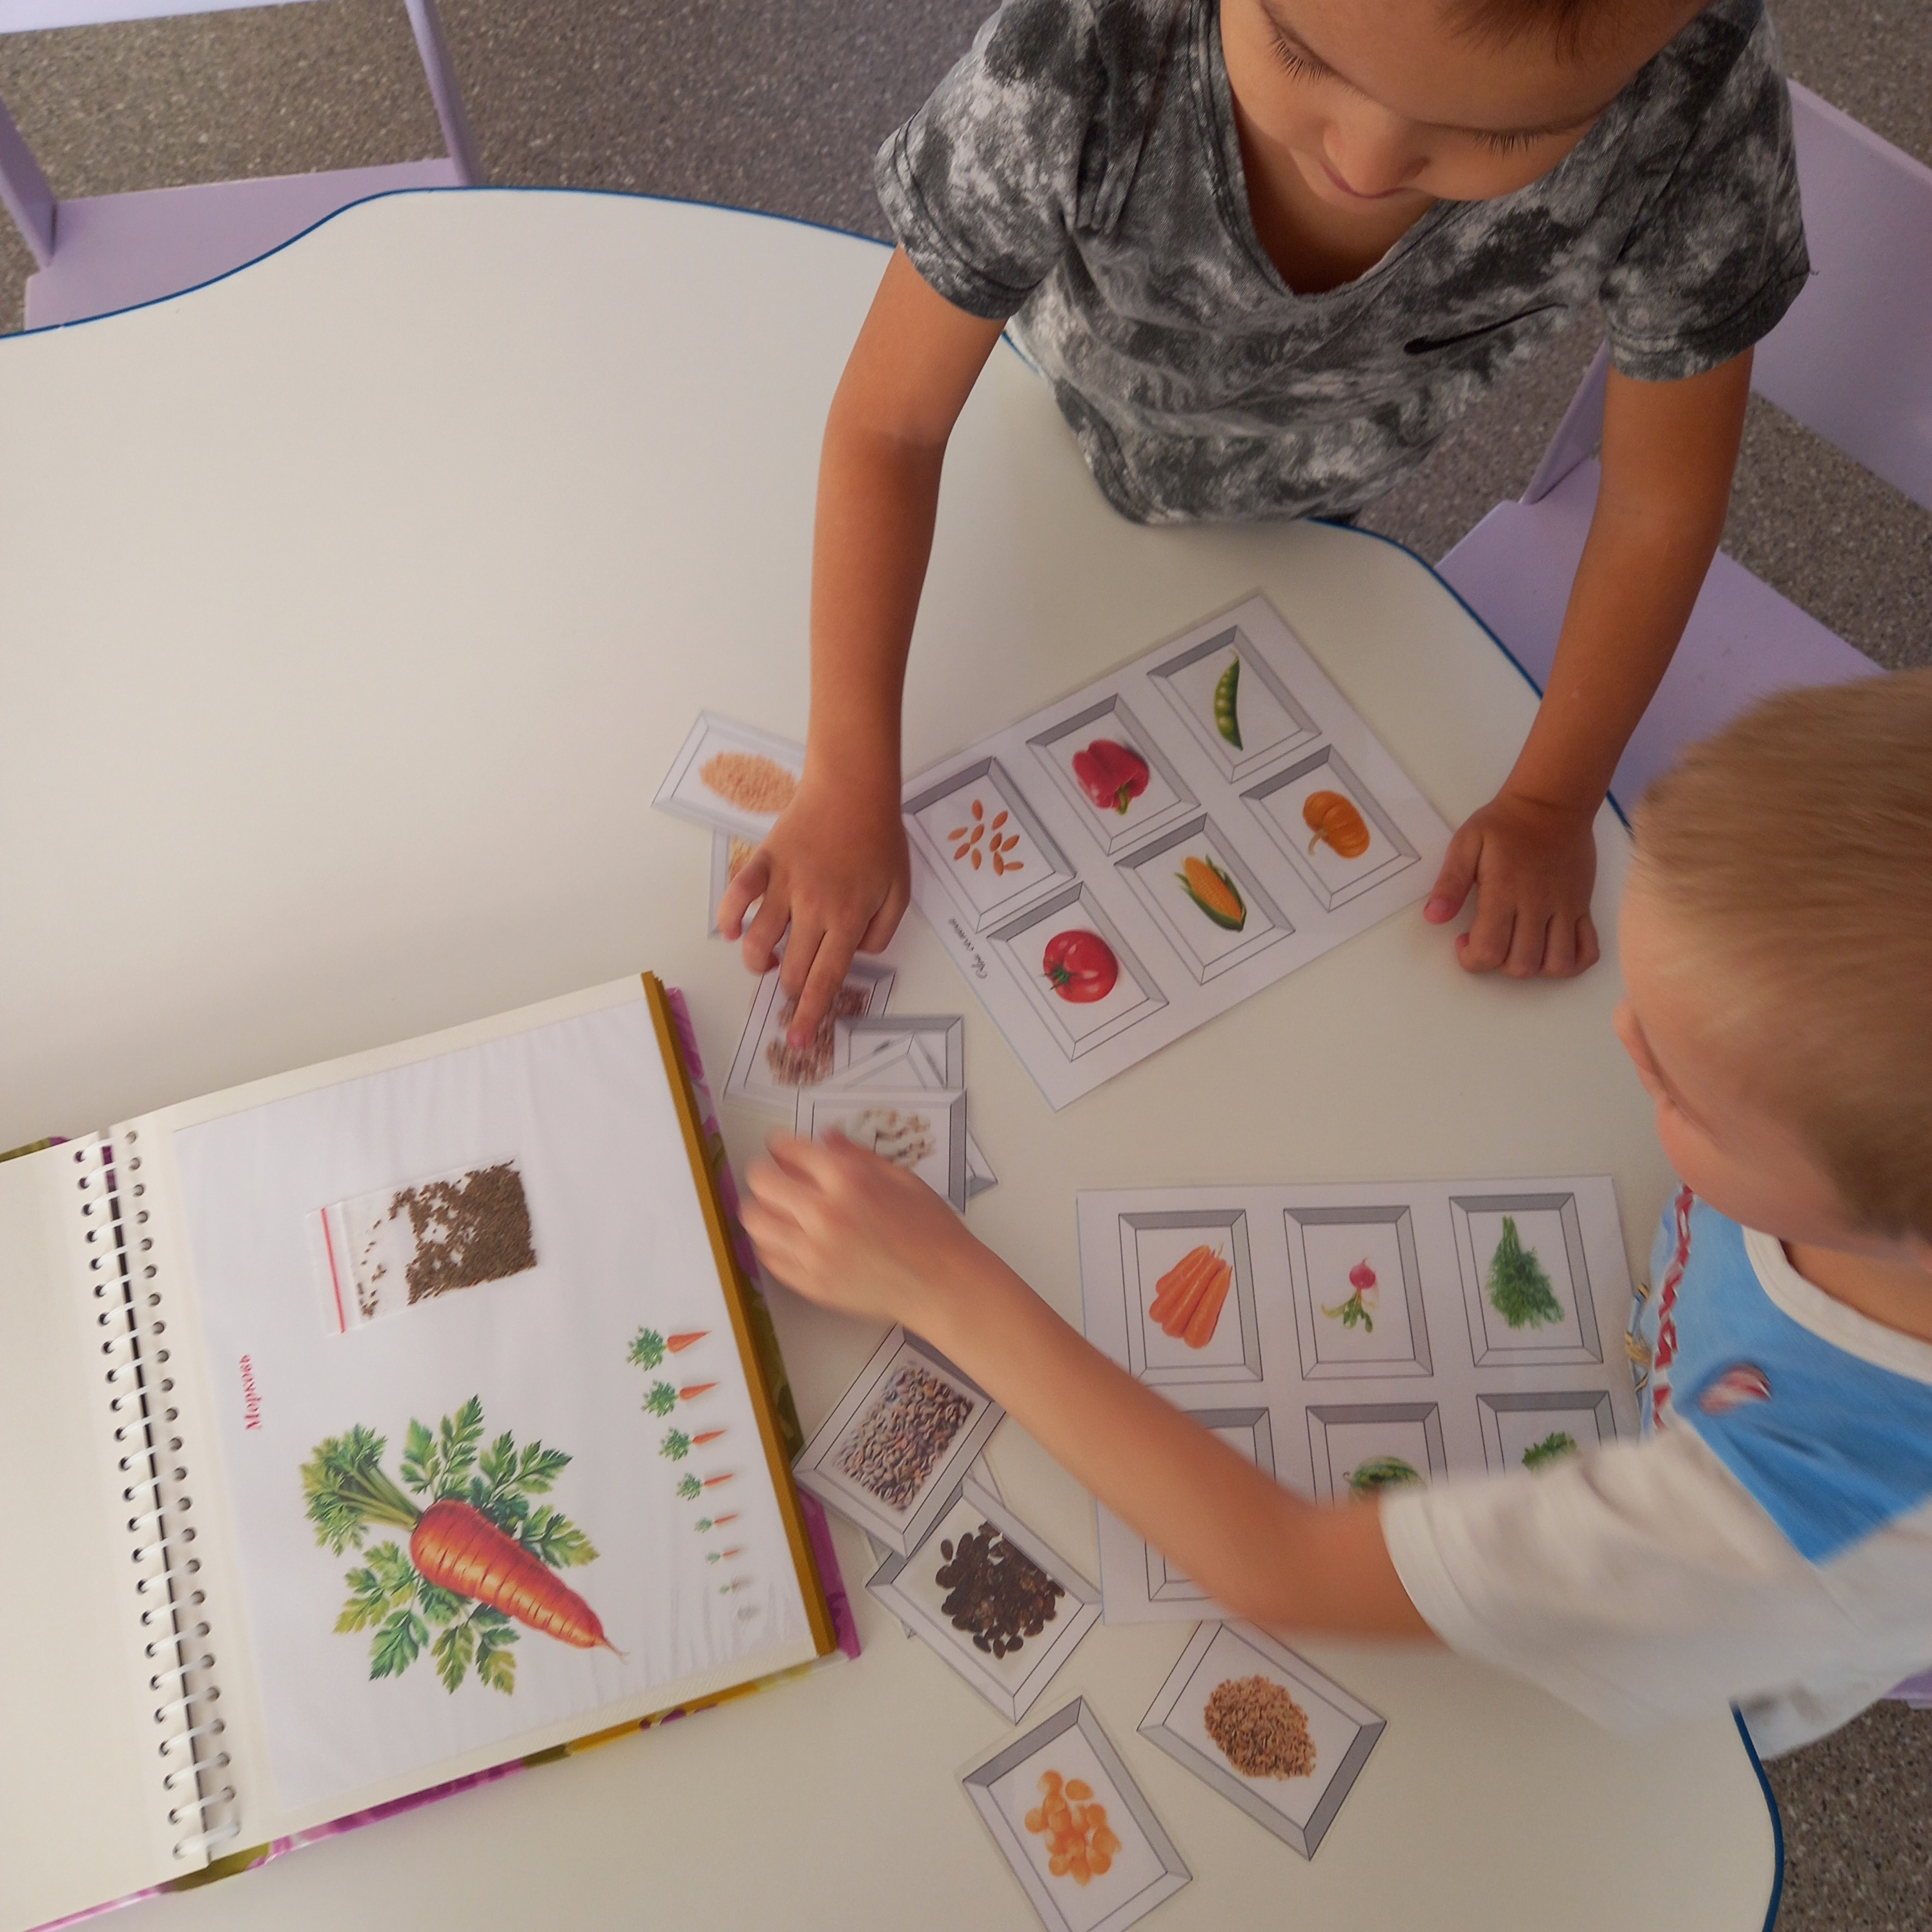
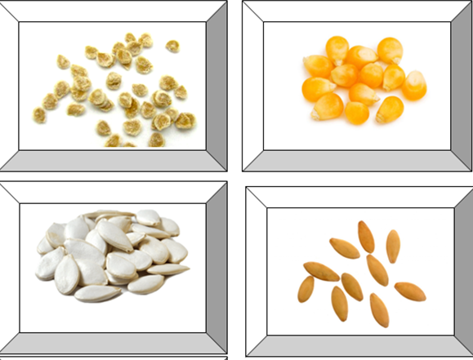

Slide 14
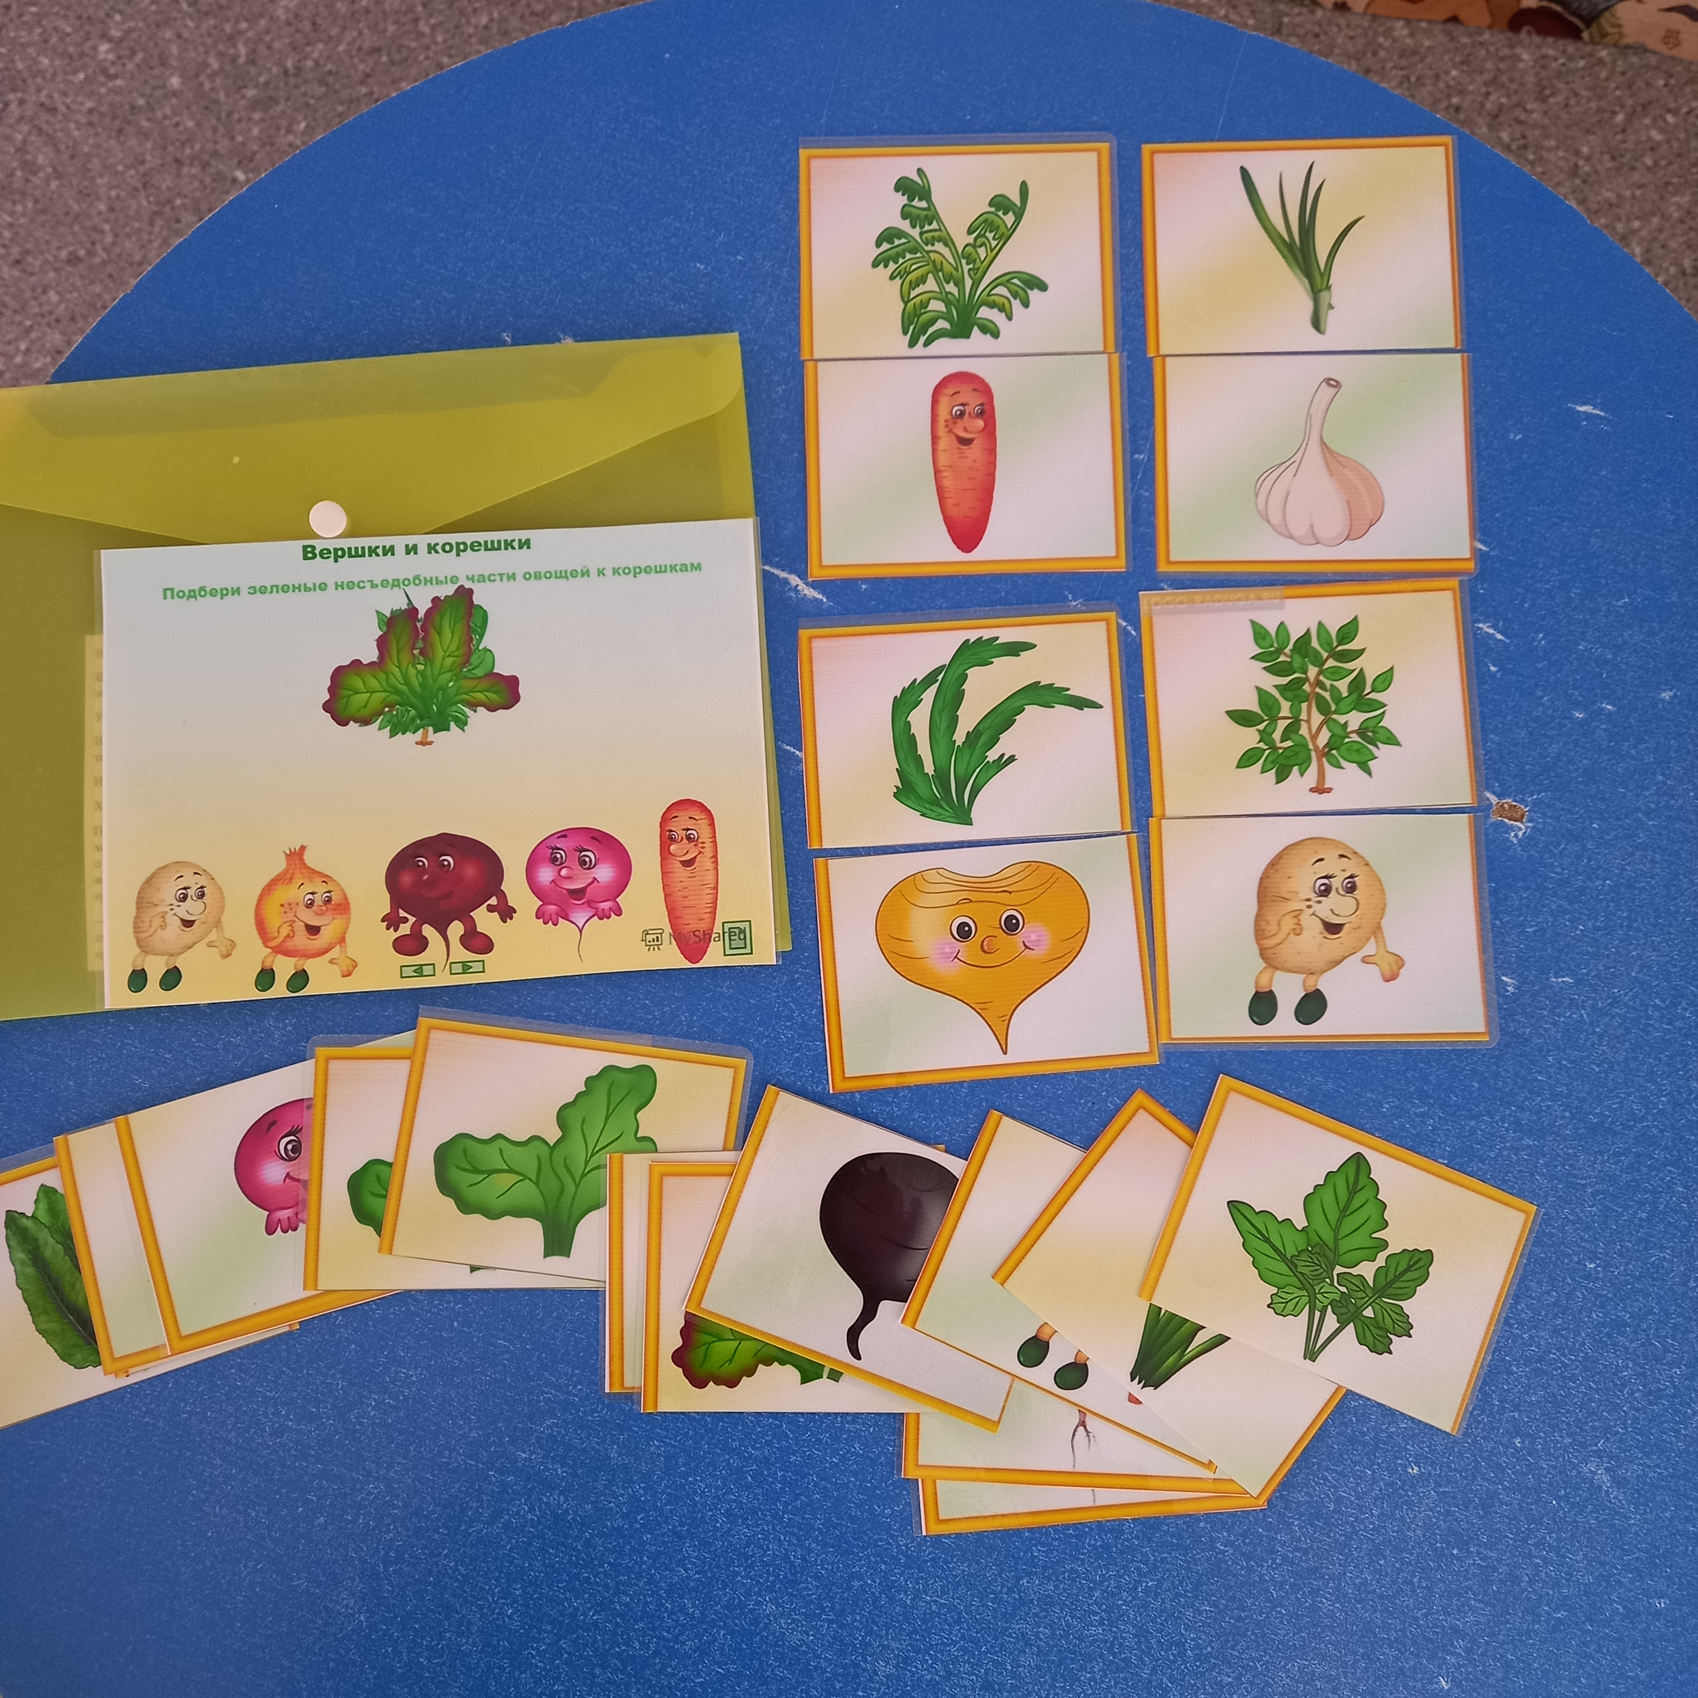
Дидактическая игра «Вершки и корешки»
Игра на закрепление знаний об овощных культурах, их строении (наземная/подземная часть) и съедобных частях. Задачи включают развитие классификации овощей, формирование умения составлять целое из частей, развитие зрительного внимания, памяти, мелкой моторики и развитие речи.

Slide 15
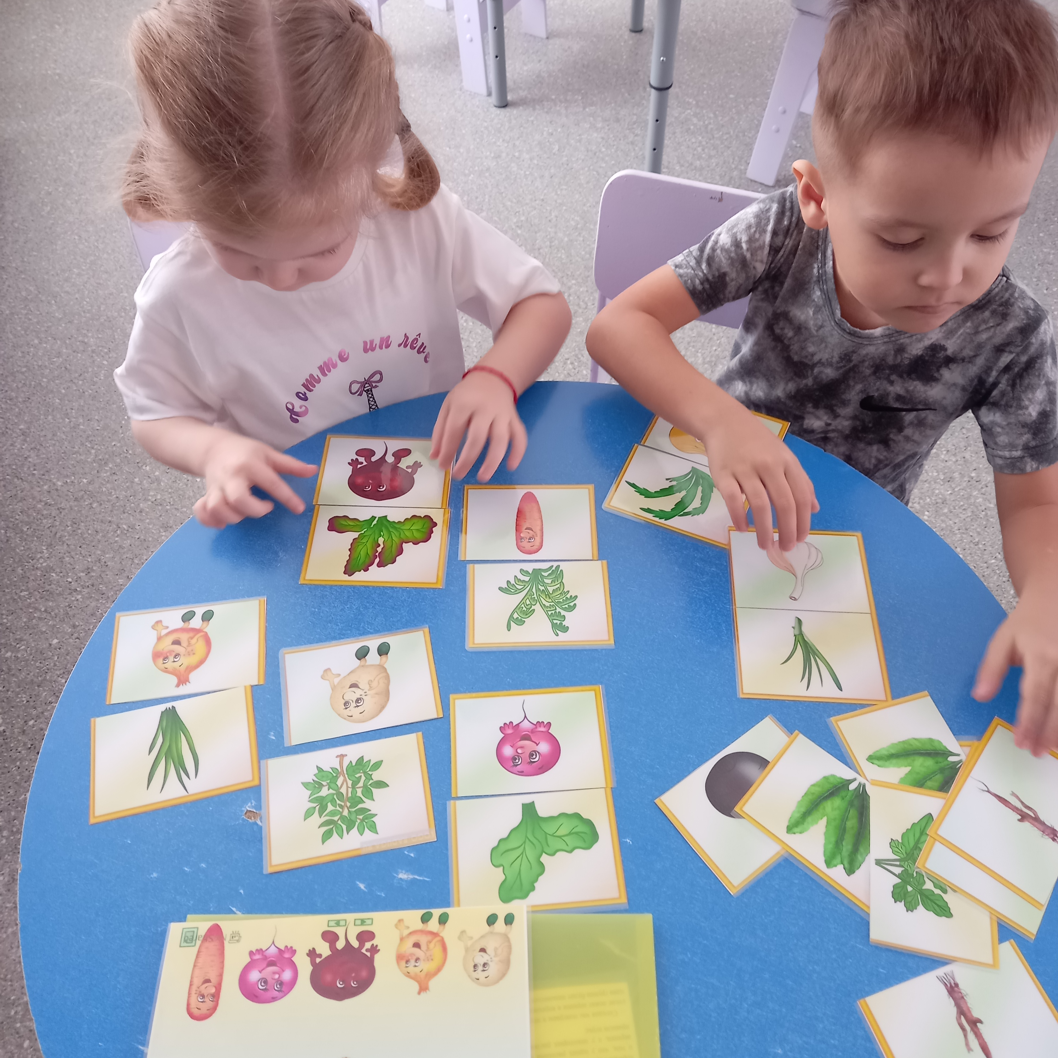
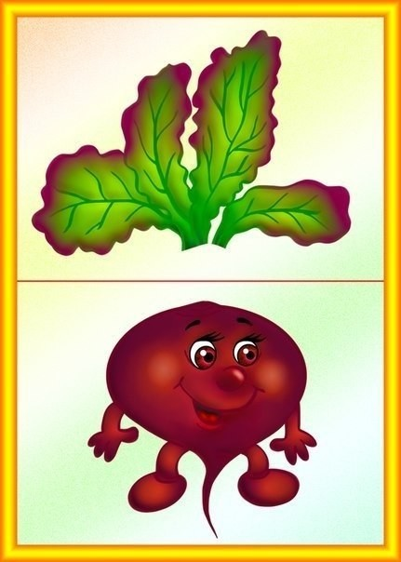
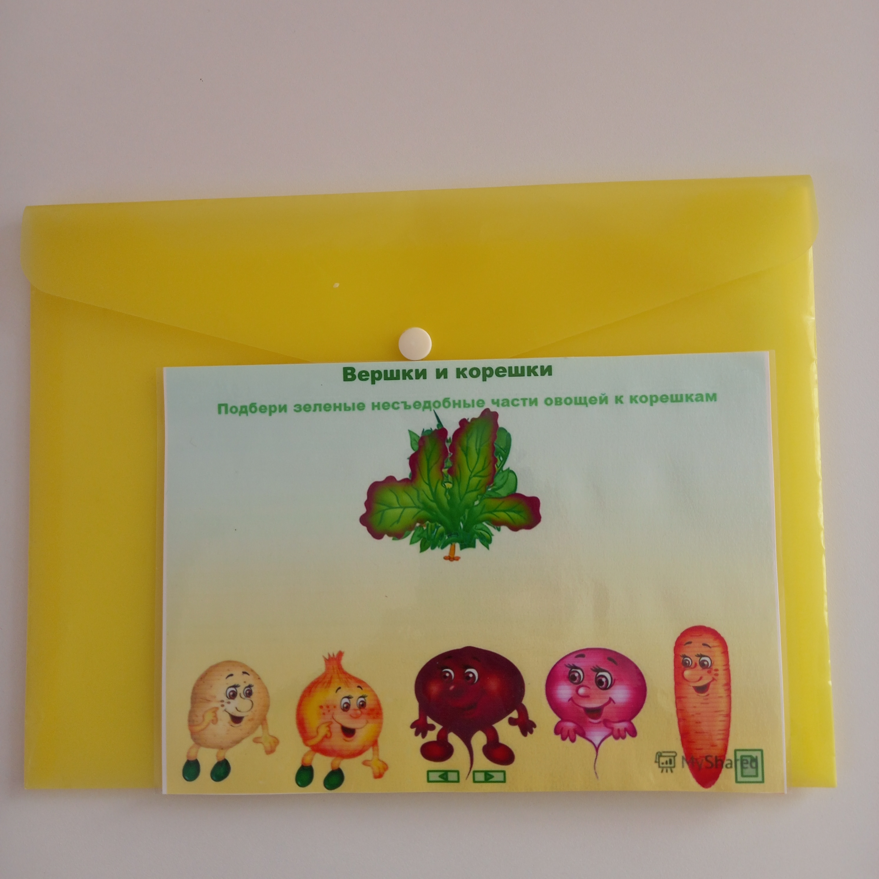
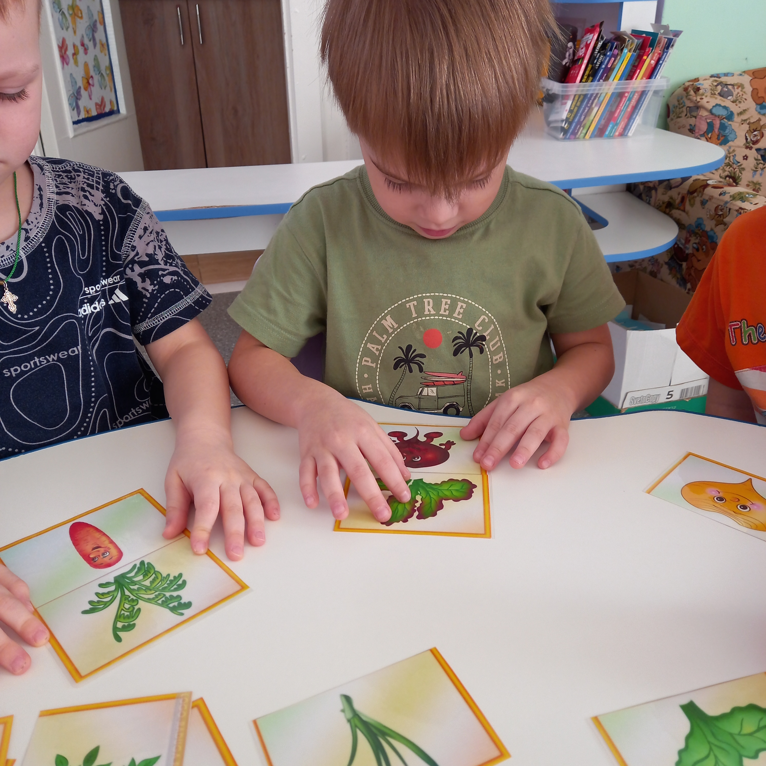

Slide 16
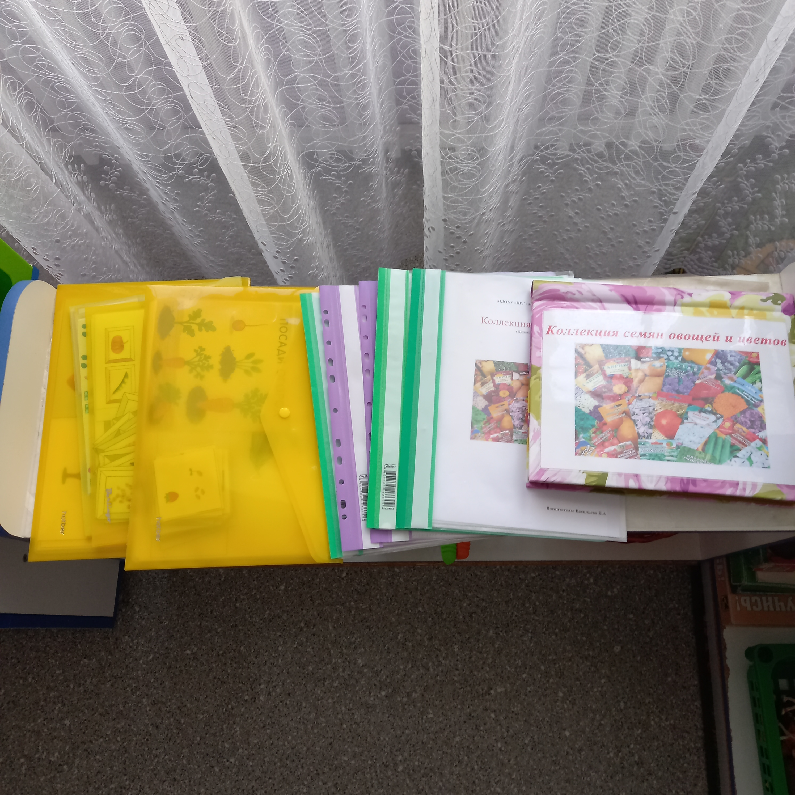
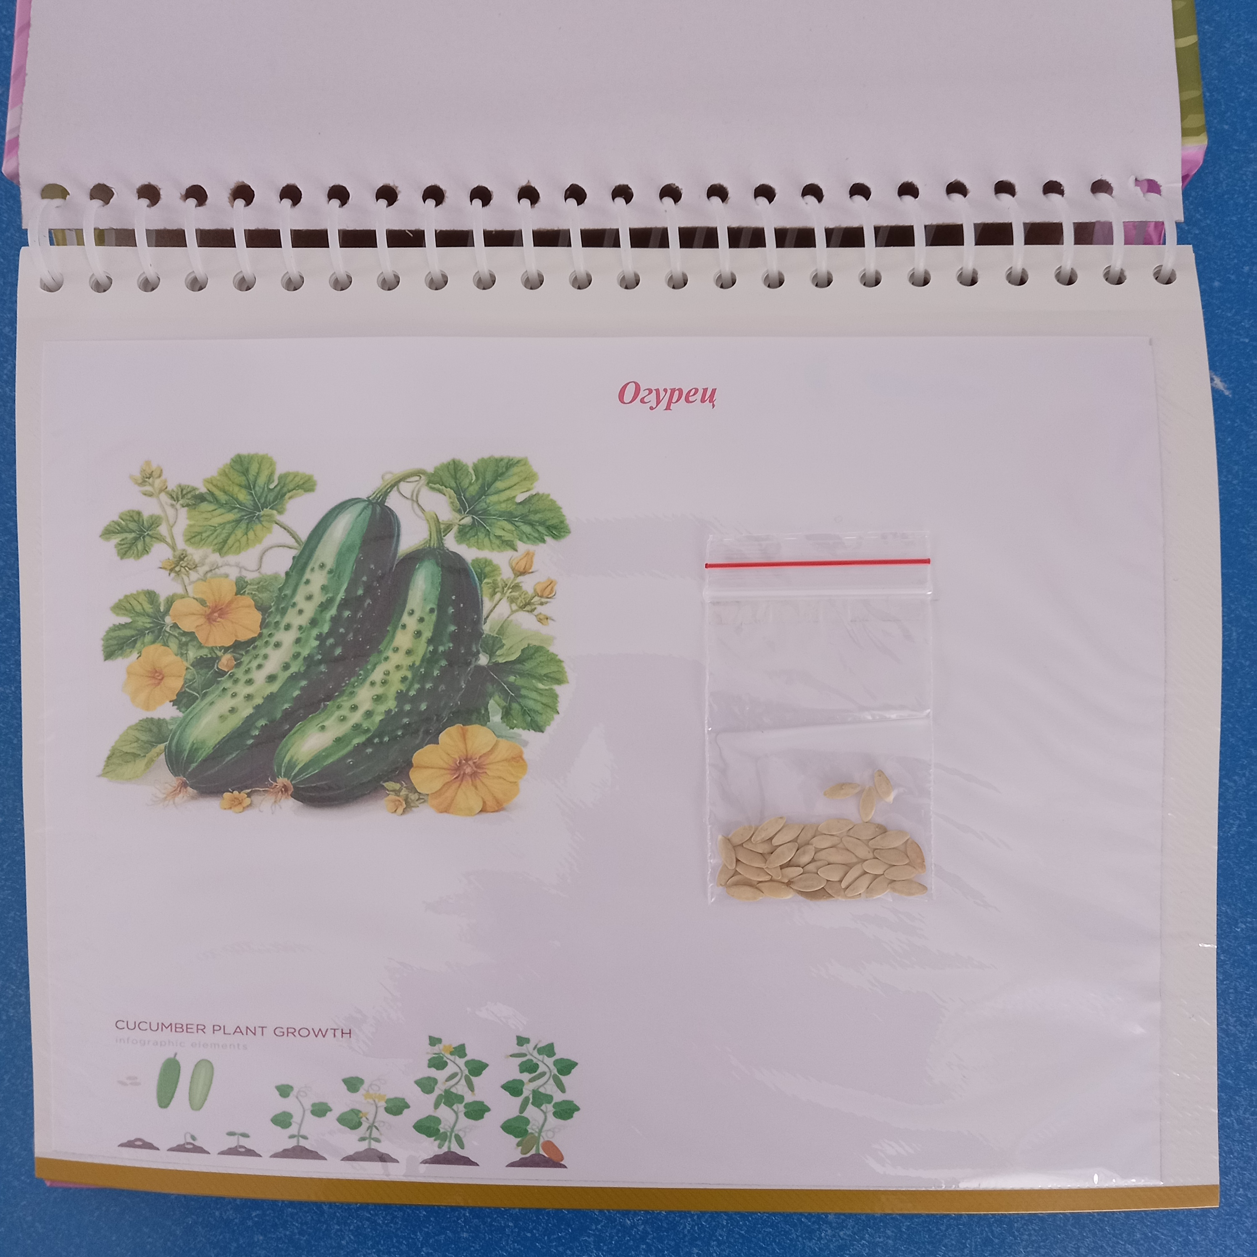
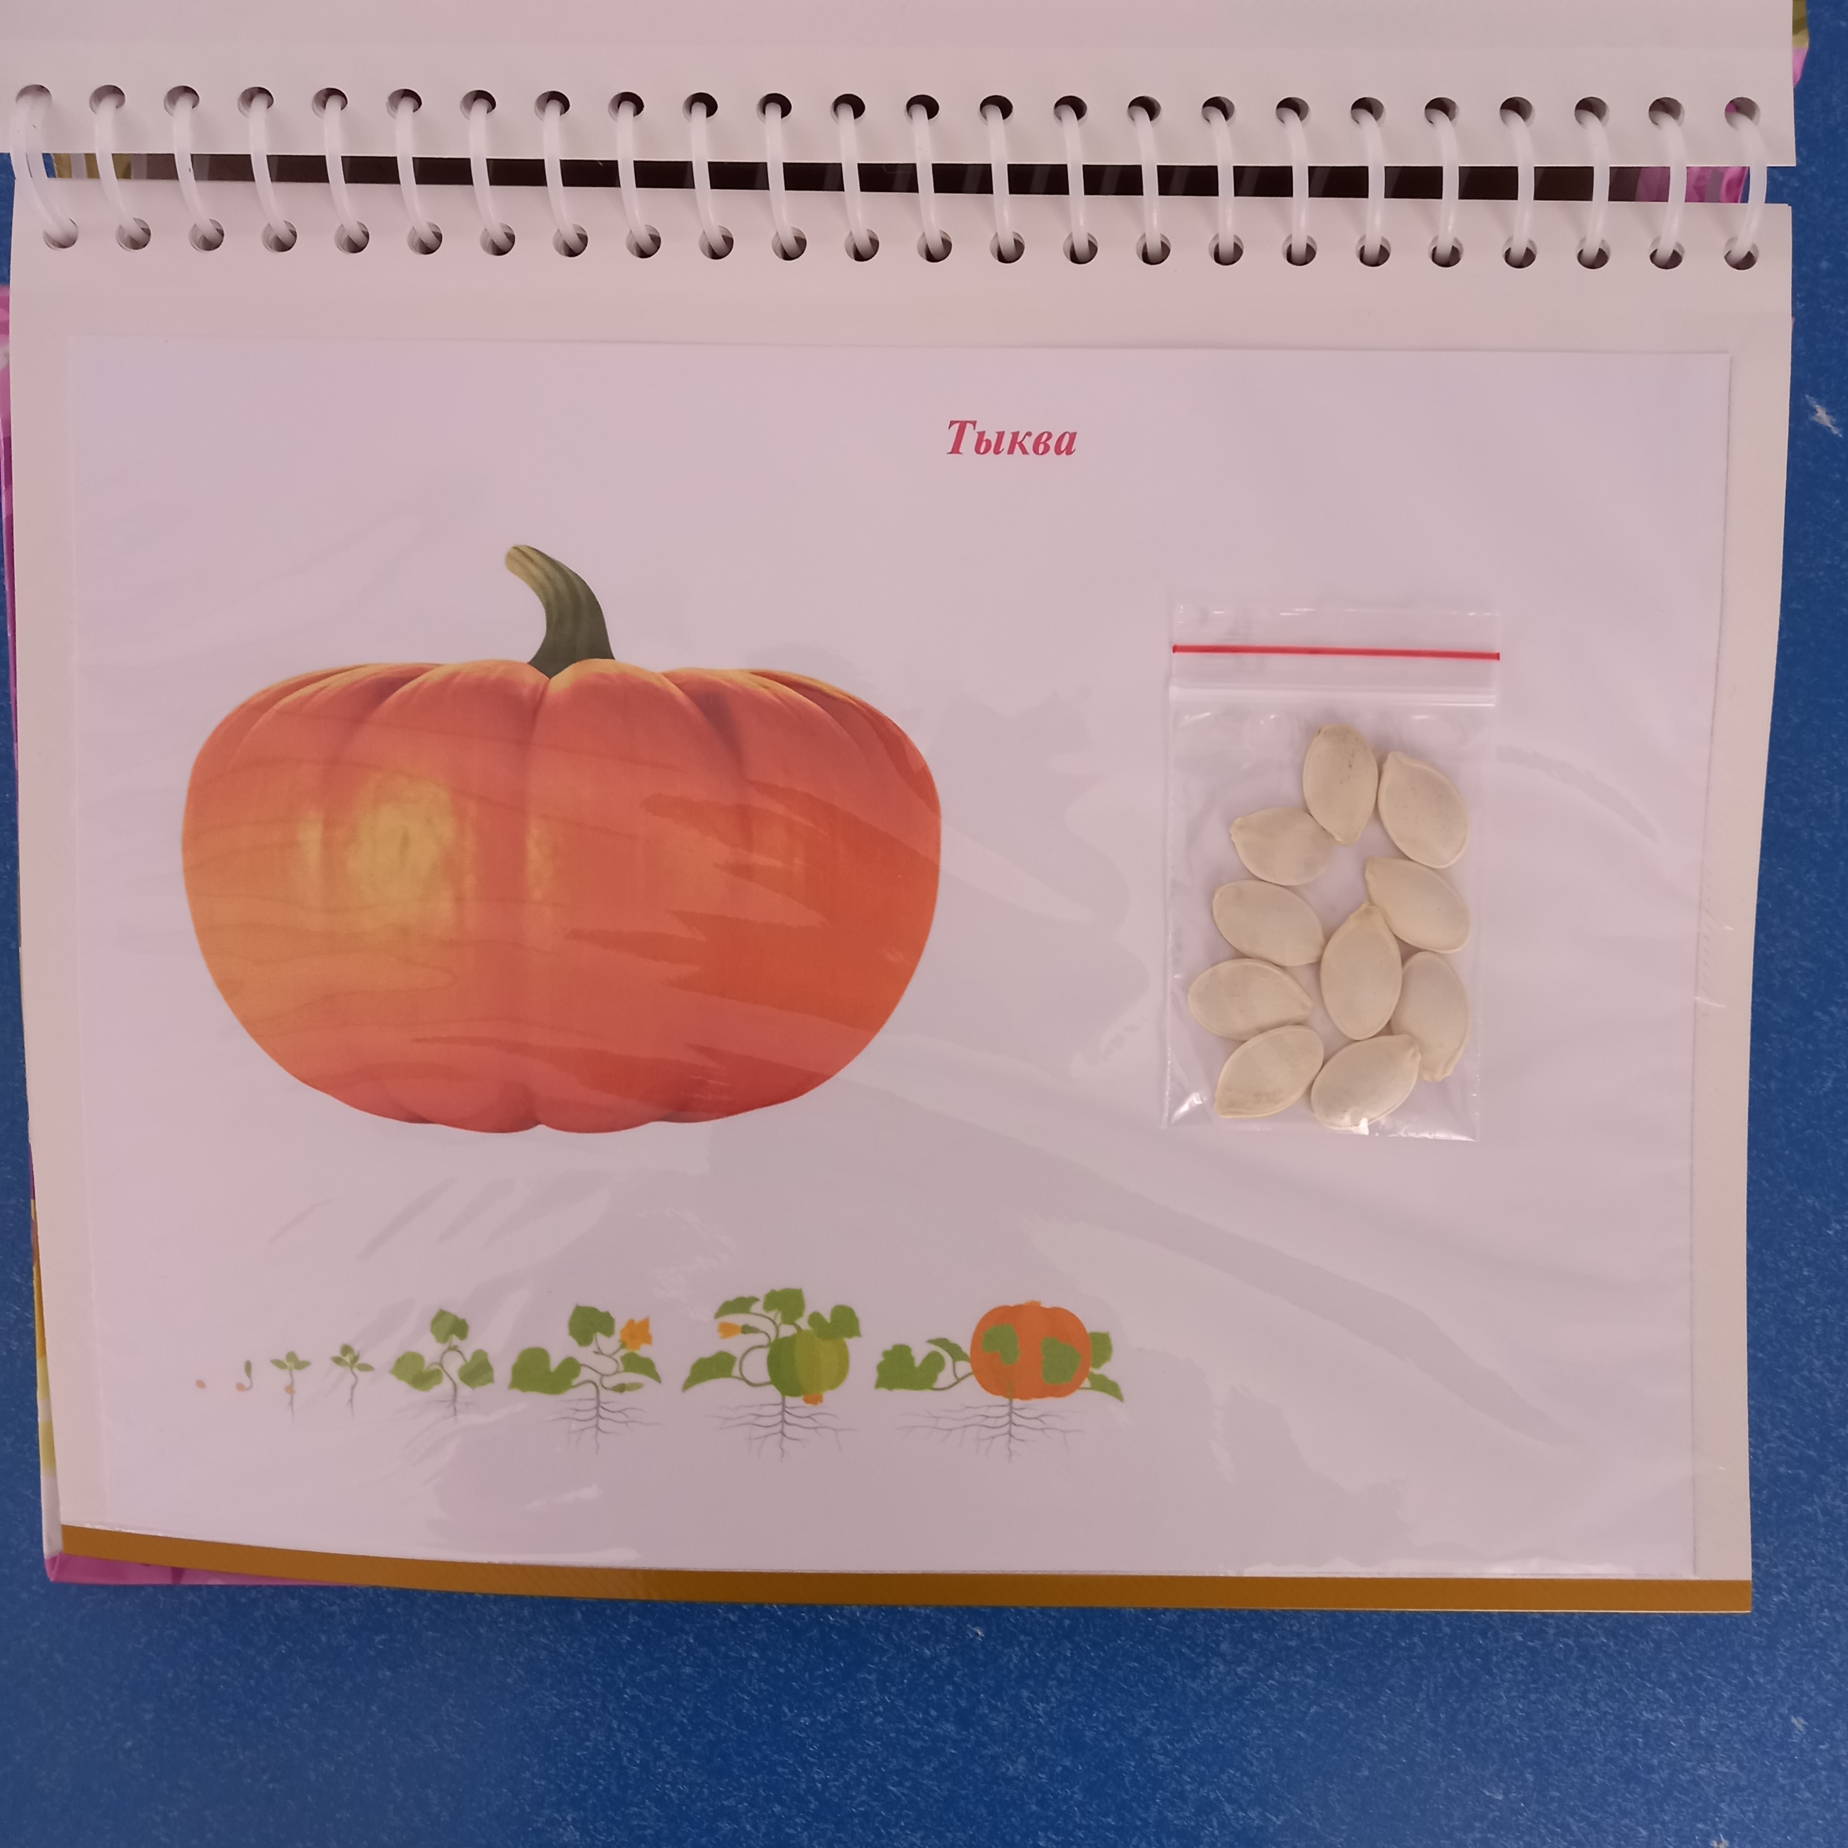
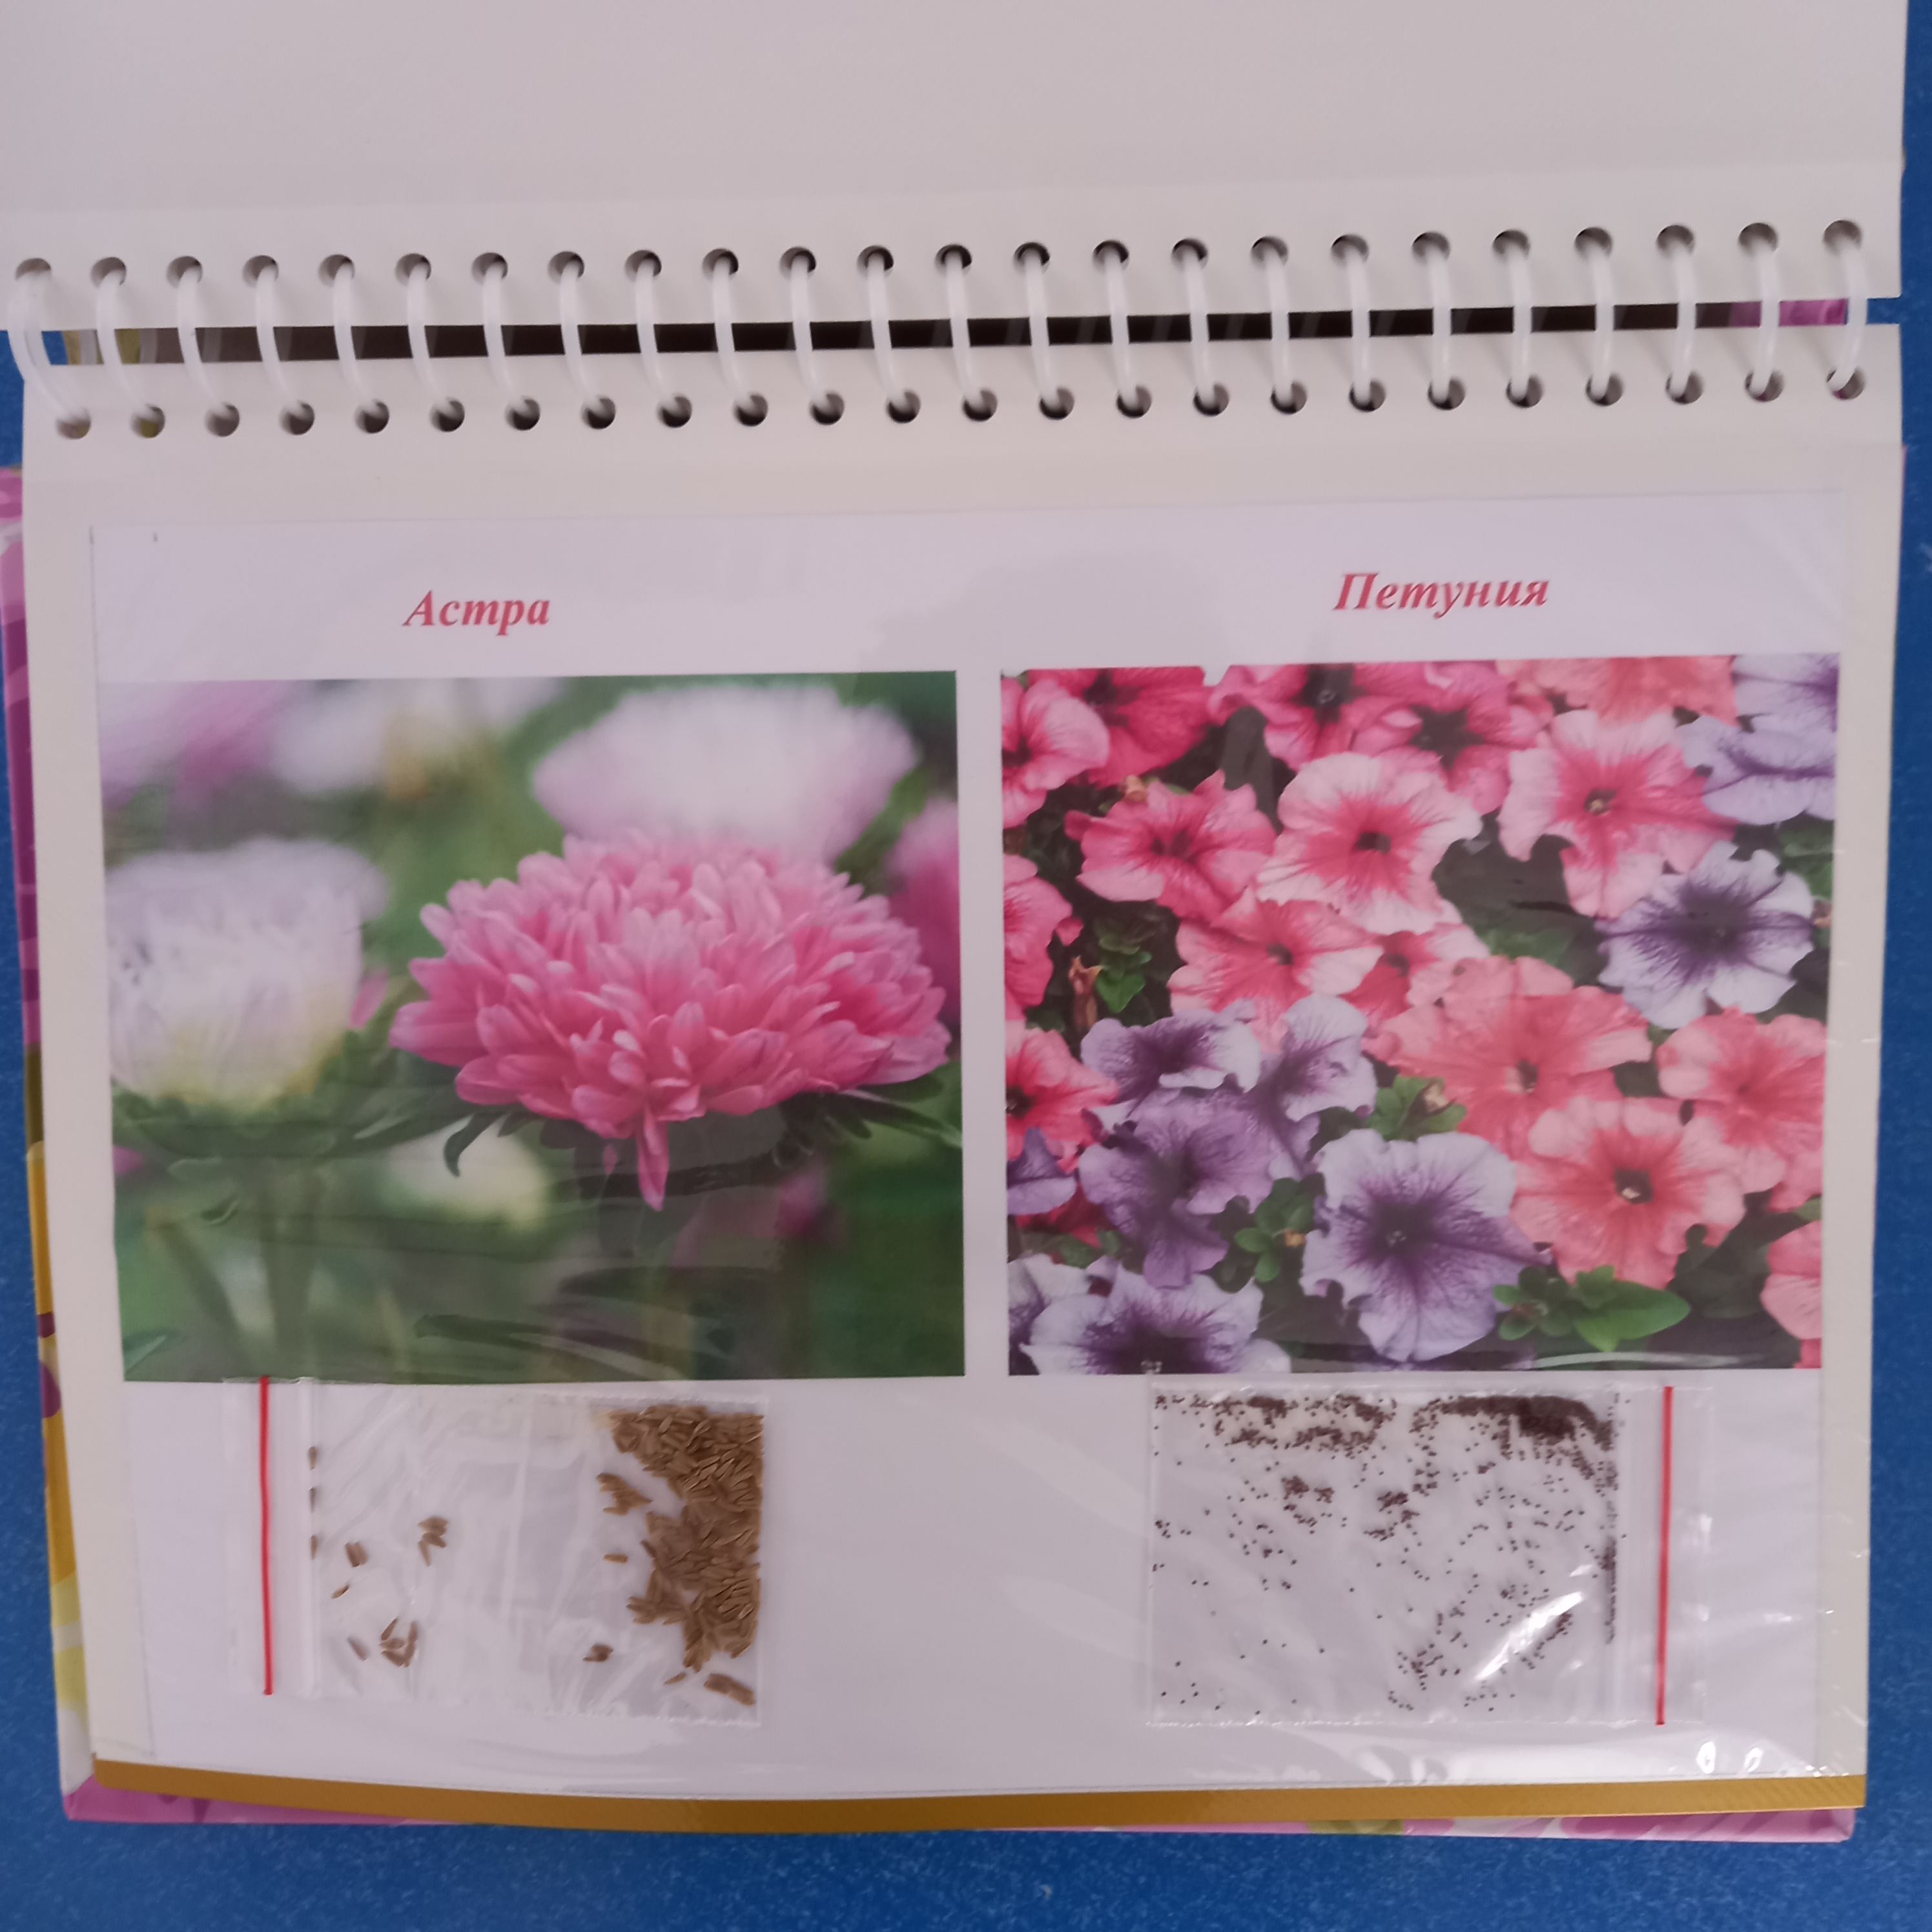
КОЛЛЕКЦИЯ СЕМЯН ОВОЩЕЙ И ЦВЕТОВ

Slide 17
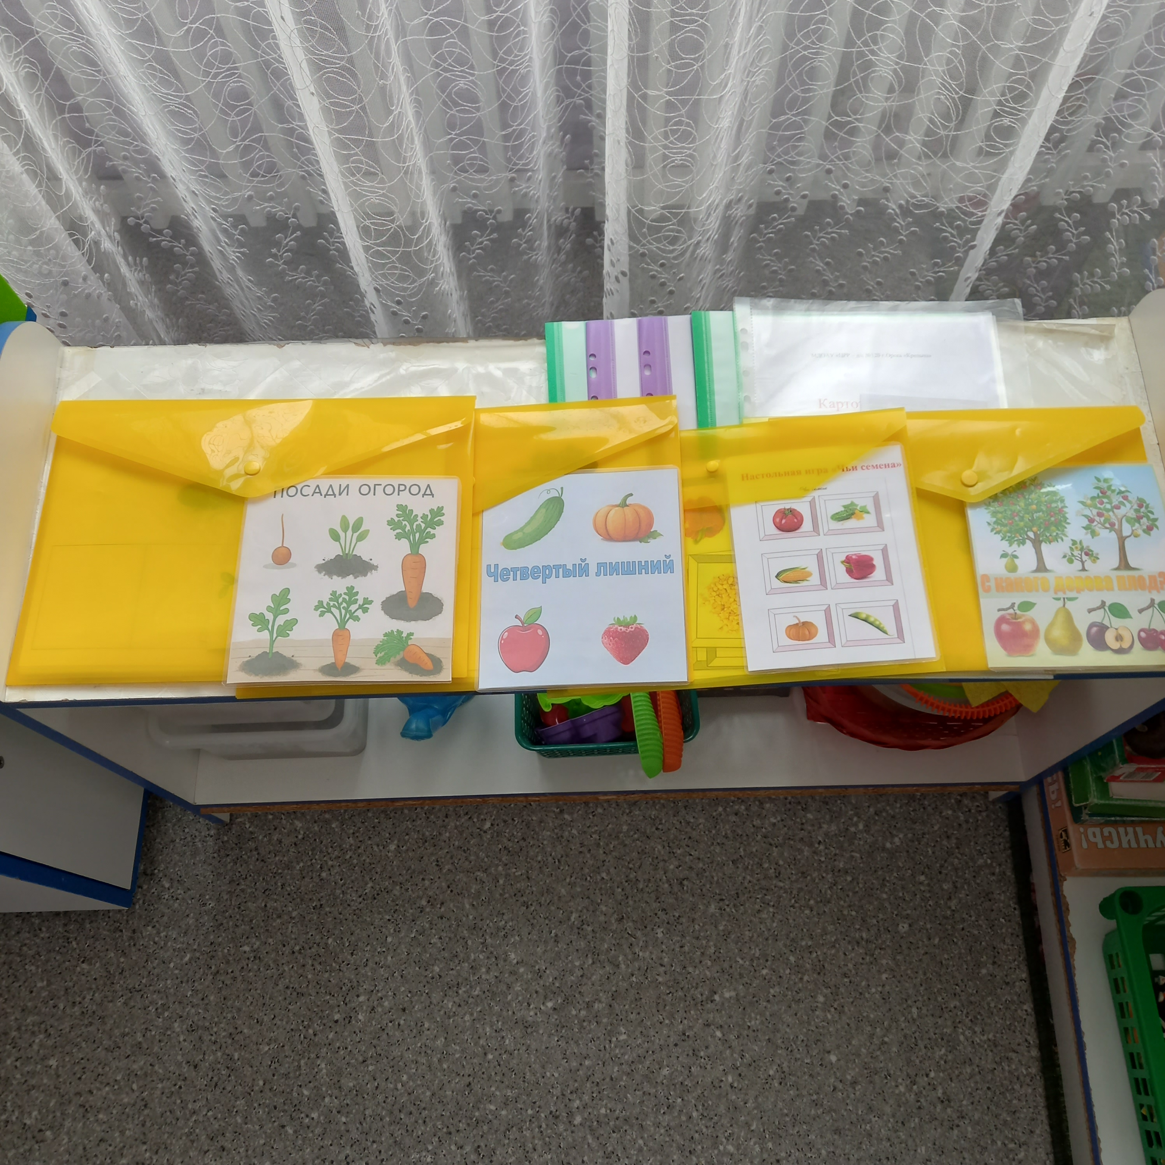
Заключение:
Педагогический опыт подтверждает, что применение дидактических игр существенно повышает качество образовательного процесса. Через игру дети получают ценные знания о растениях, укрепляется связь теории с практикой, формируется осознанное отношение к окружающему миру и любовь к природе.

Slide 18
Рекомендации коллегам-педагогам
Чтобы сделать занятия ещё интереснее и эффективнее, рекомендуется следующее:
Создавать благоприятную атмосферу, поддерживая доверительные отношения с воспитанниками.
Использовать разнообразные материалы и пособия (карточки, игрушки, природные предметы), чтобы повысить наглядность уроков.
Регулярно проводить экскурсии и прогулки, давая возможность детям непосредственно соприкасаться с природой.

Slide 19
Спасибо за внимание!
«Ребёнок наблюдателен, он видит остро, точно и часто запоминает увиденное на всю жизнь»
Агния Барто

